Slide 1

Notes:
RYGN

Slide 2
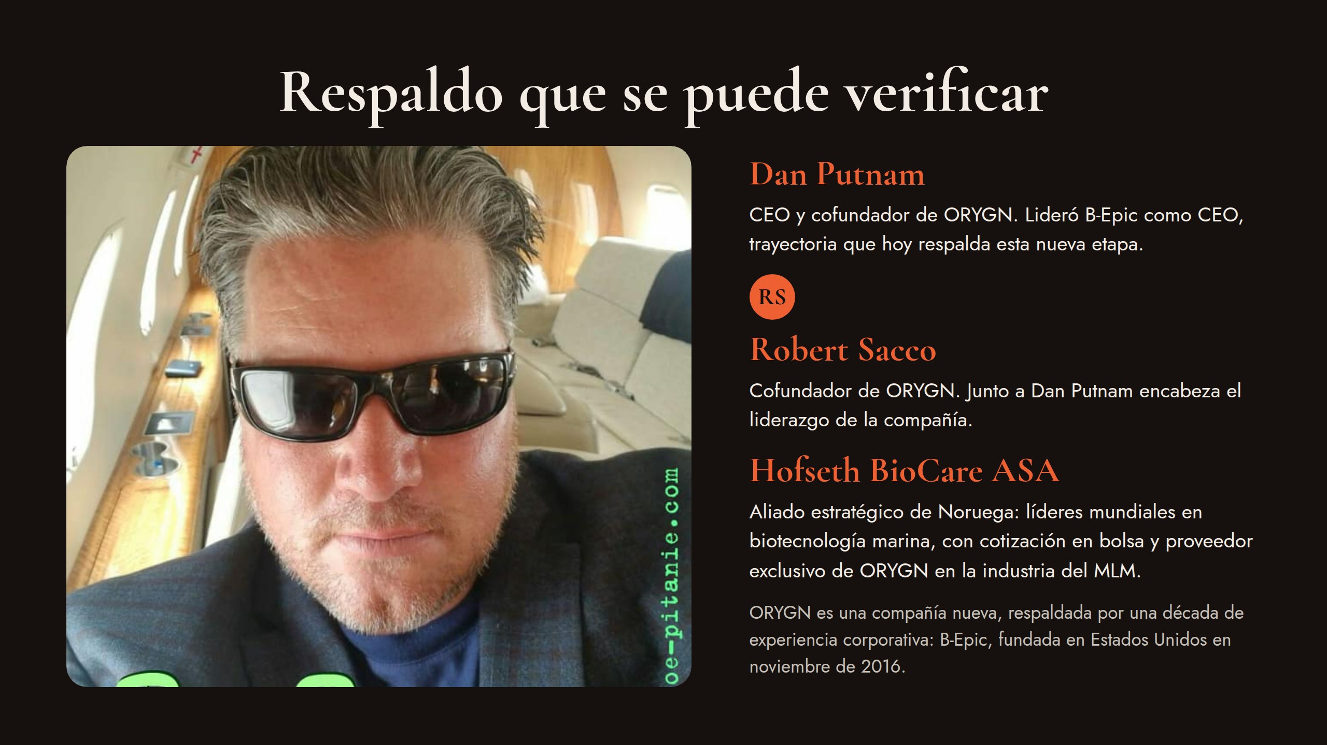
Notes:
Respaldo que se puede verificar

Slide 3
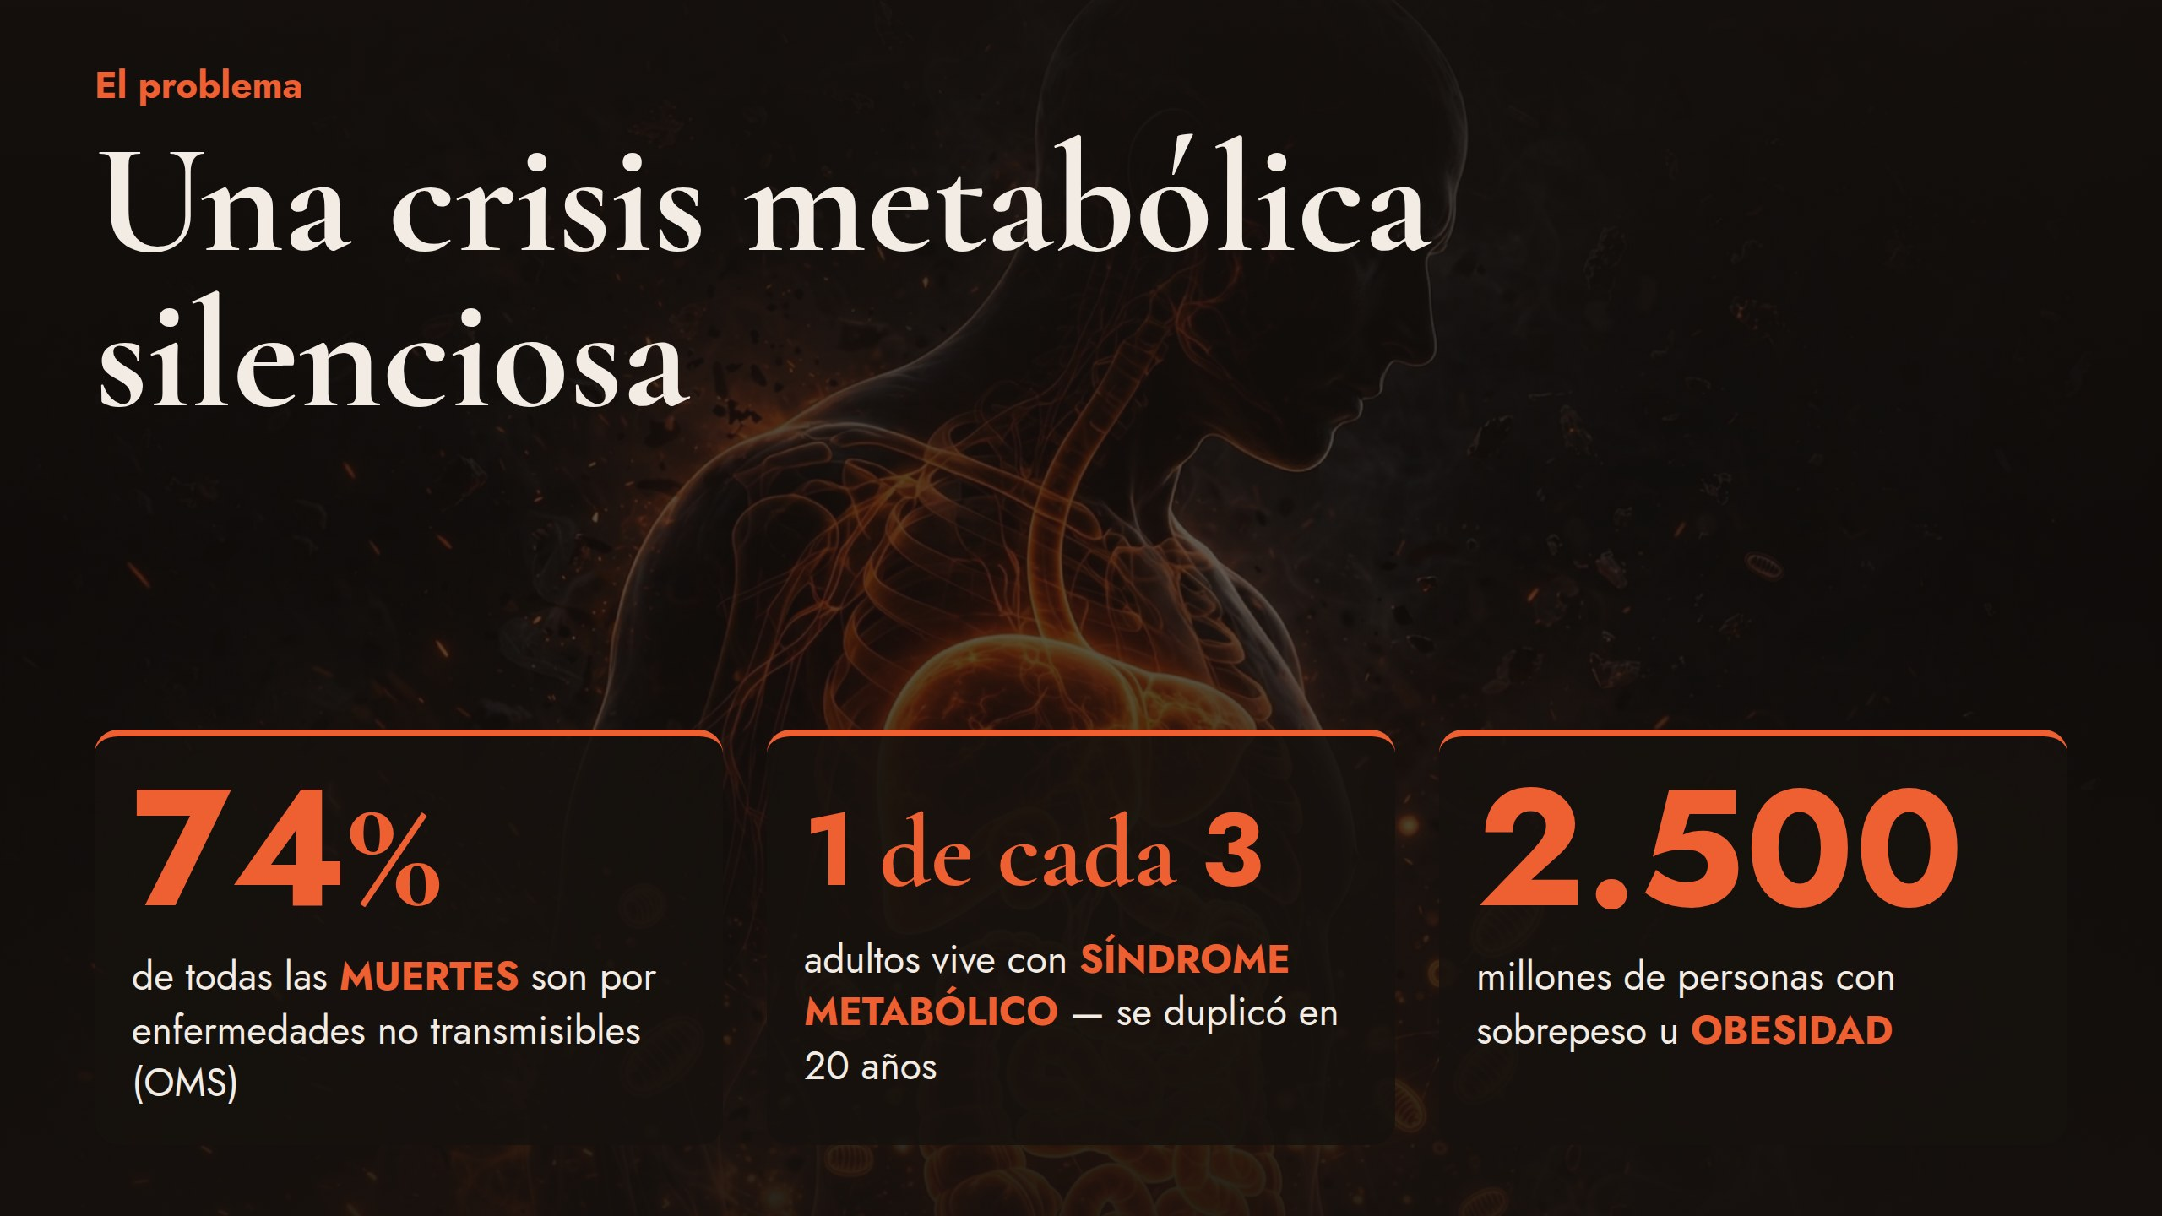
Notes:
Una crisis metabólica silenciosa

Slide 4
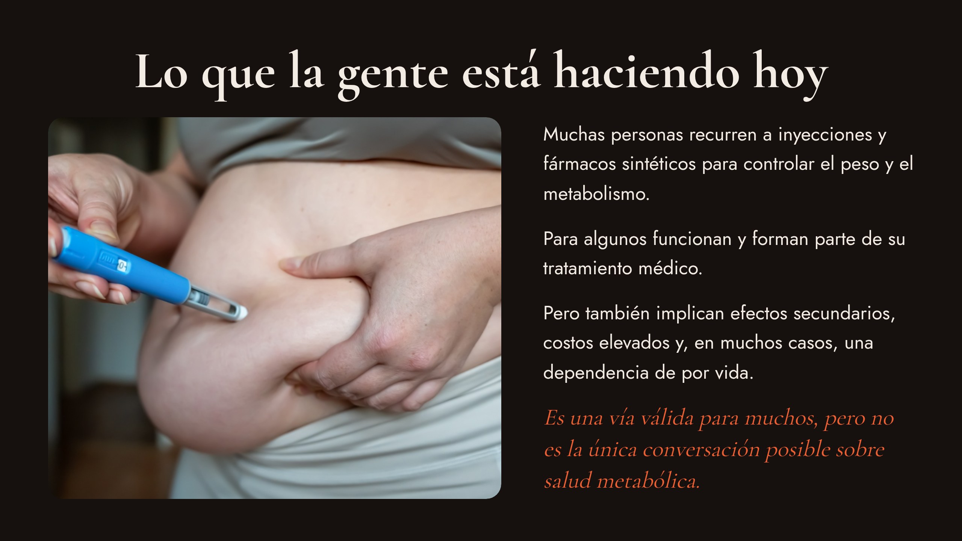
Notes:
Lo que la gente está haciendo hoy

Slide 5
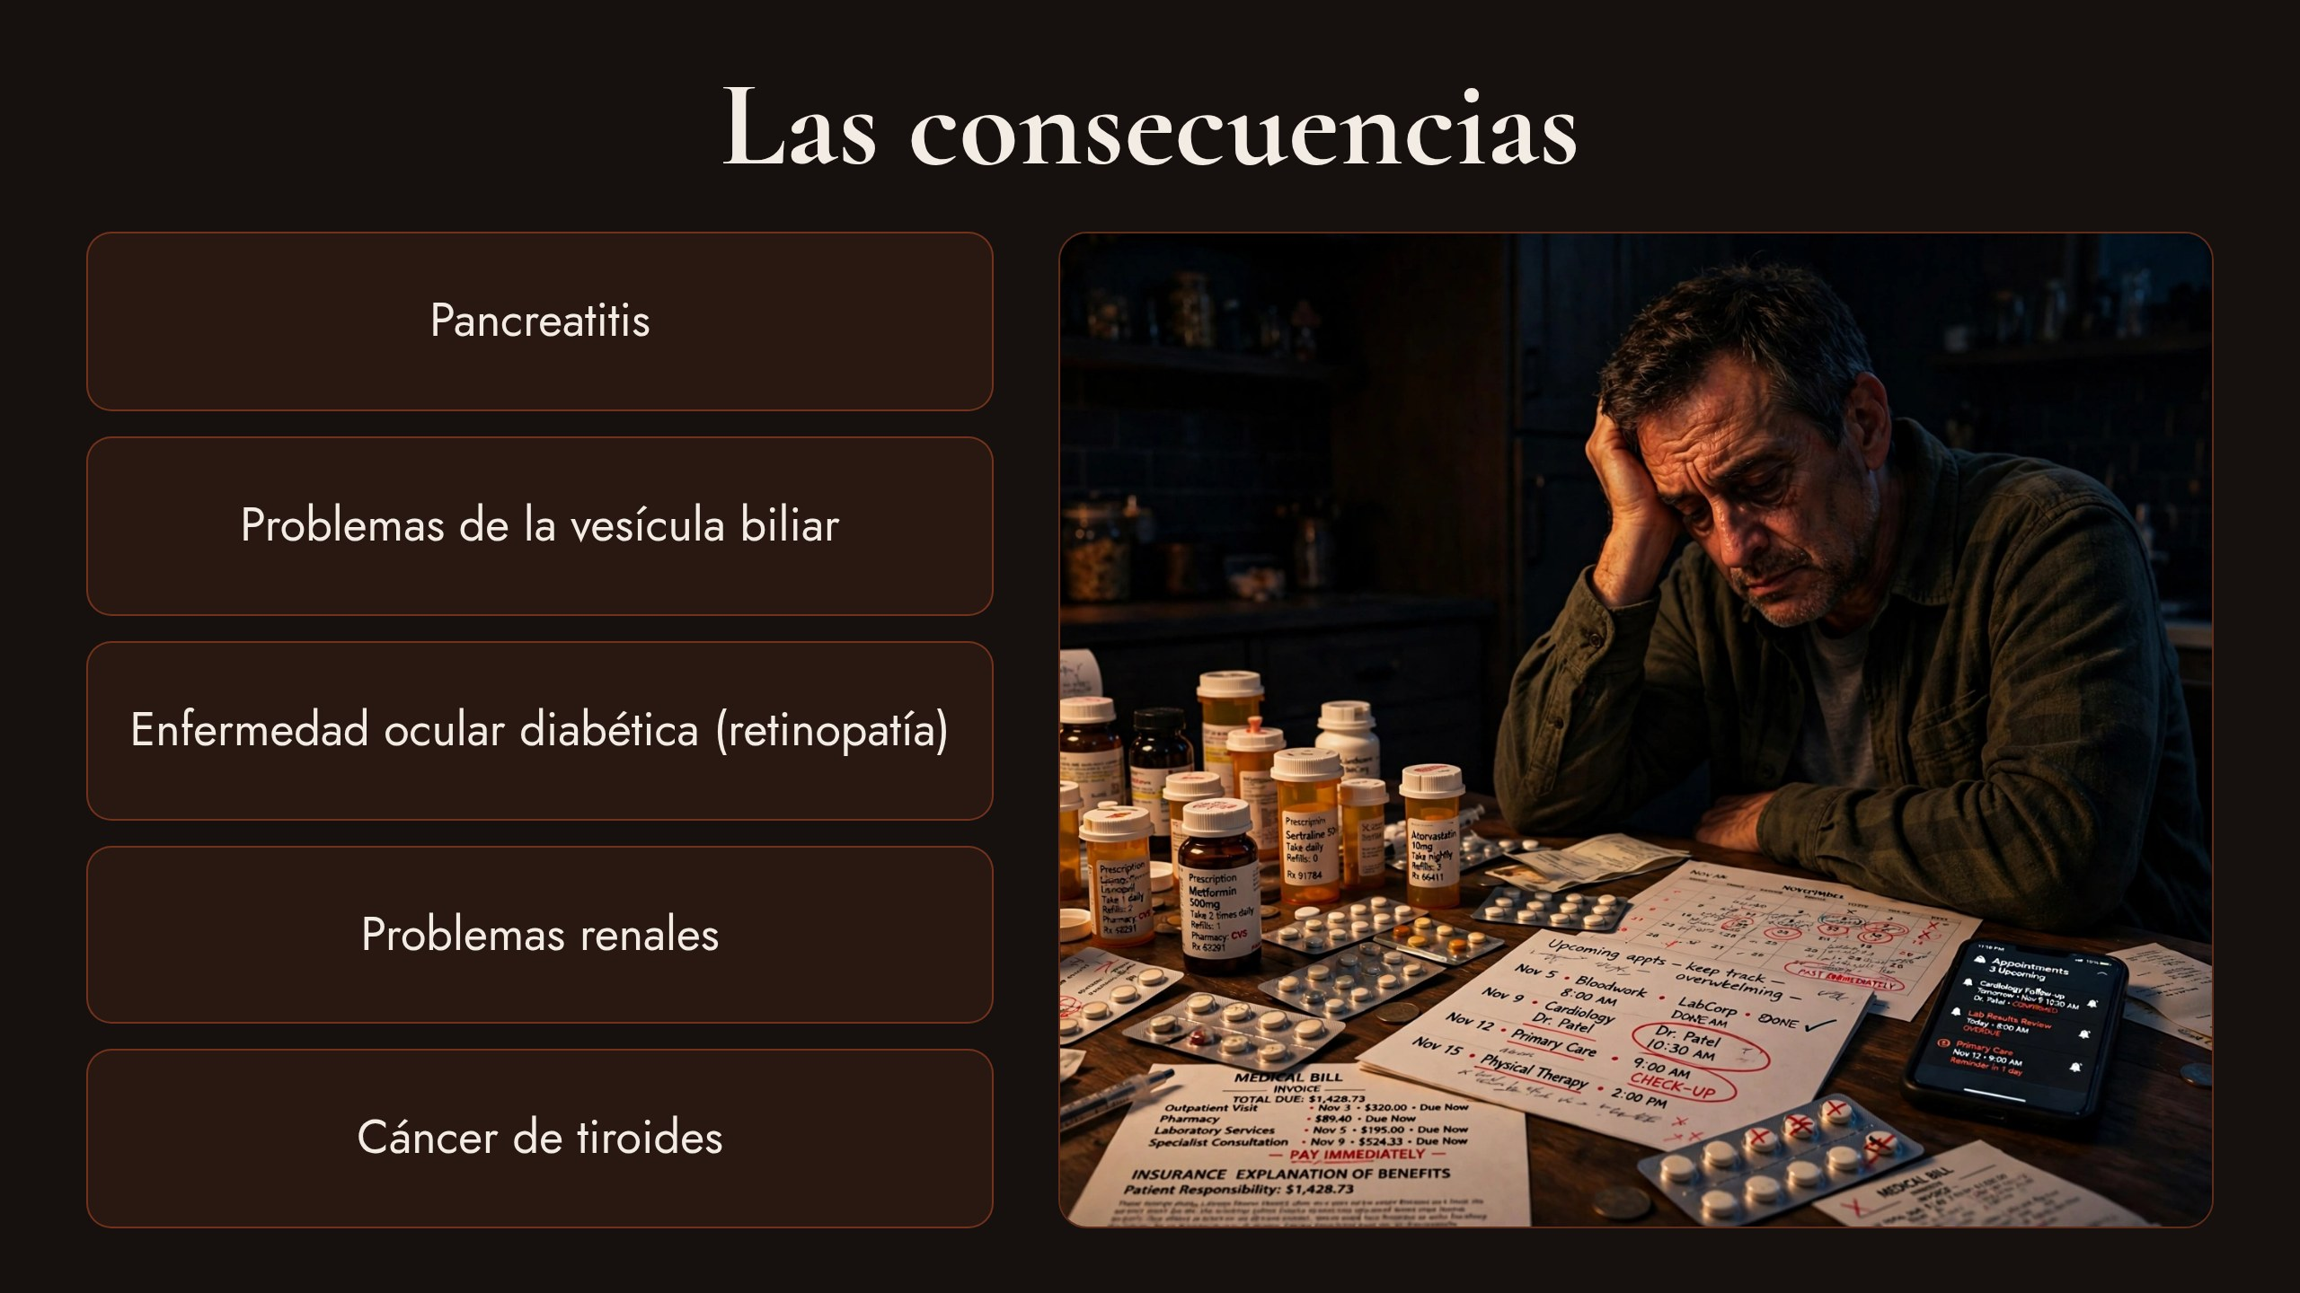
Notes:
Las consecuencias

Slide 6
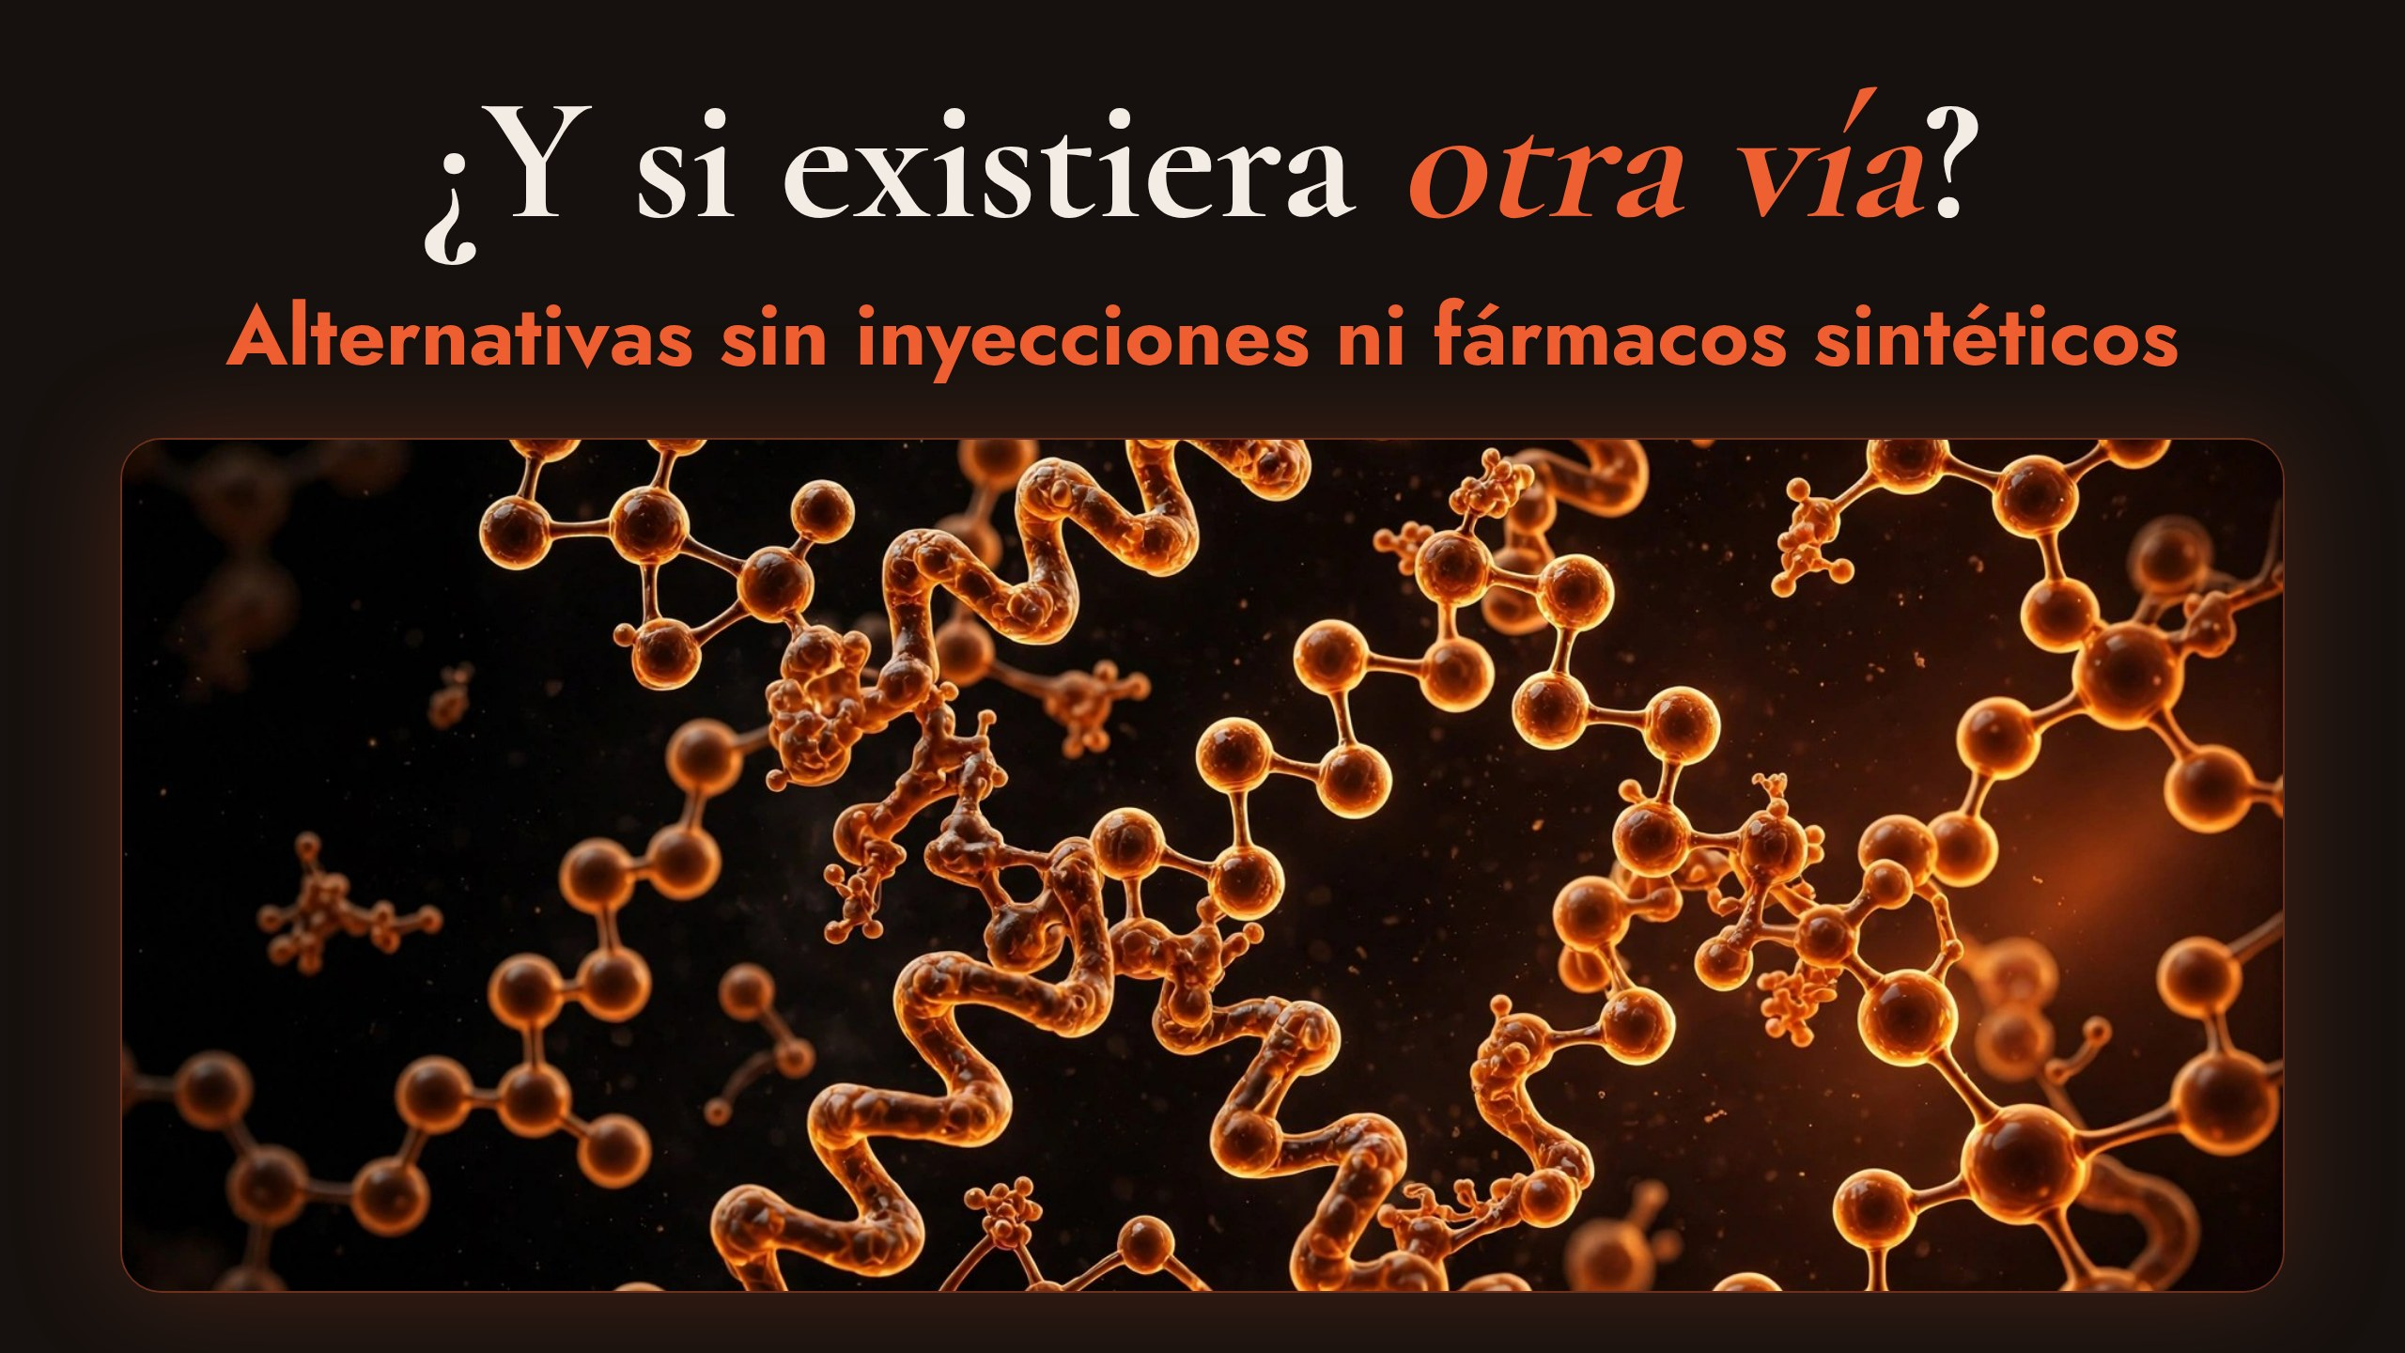
Notes:
¿Y si existiera otra vía?

Slide 7
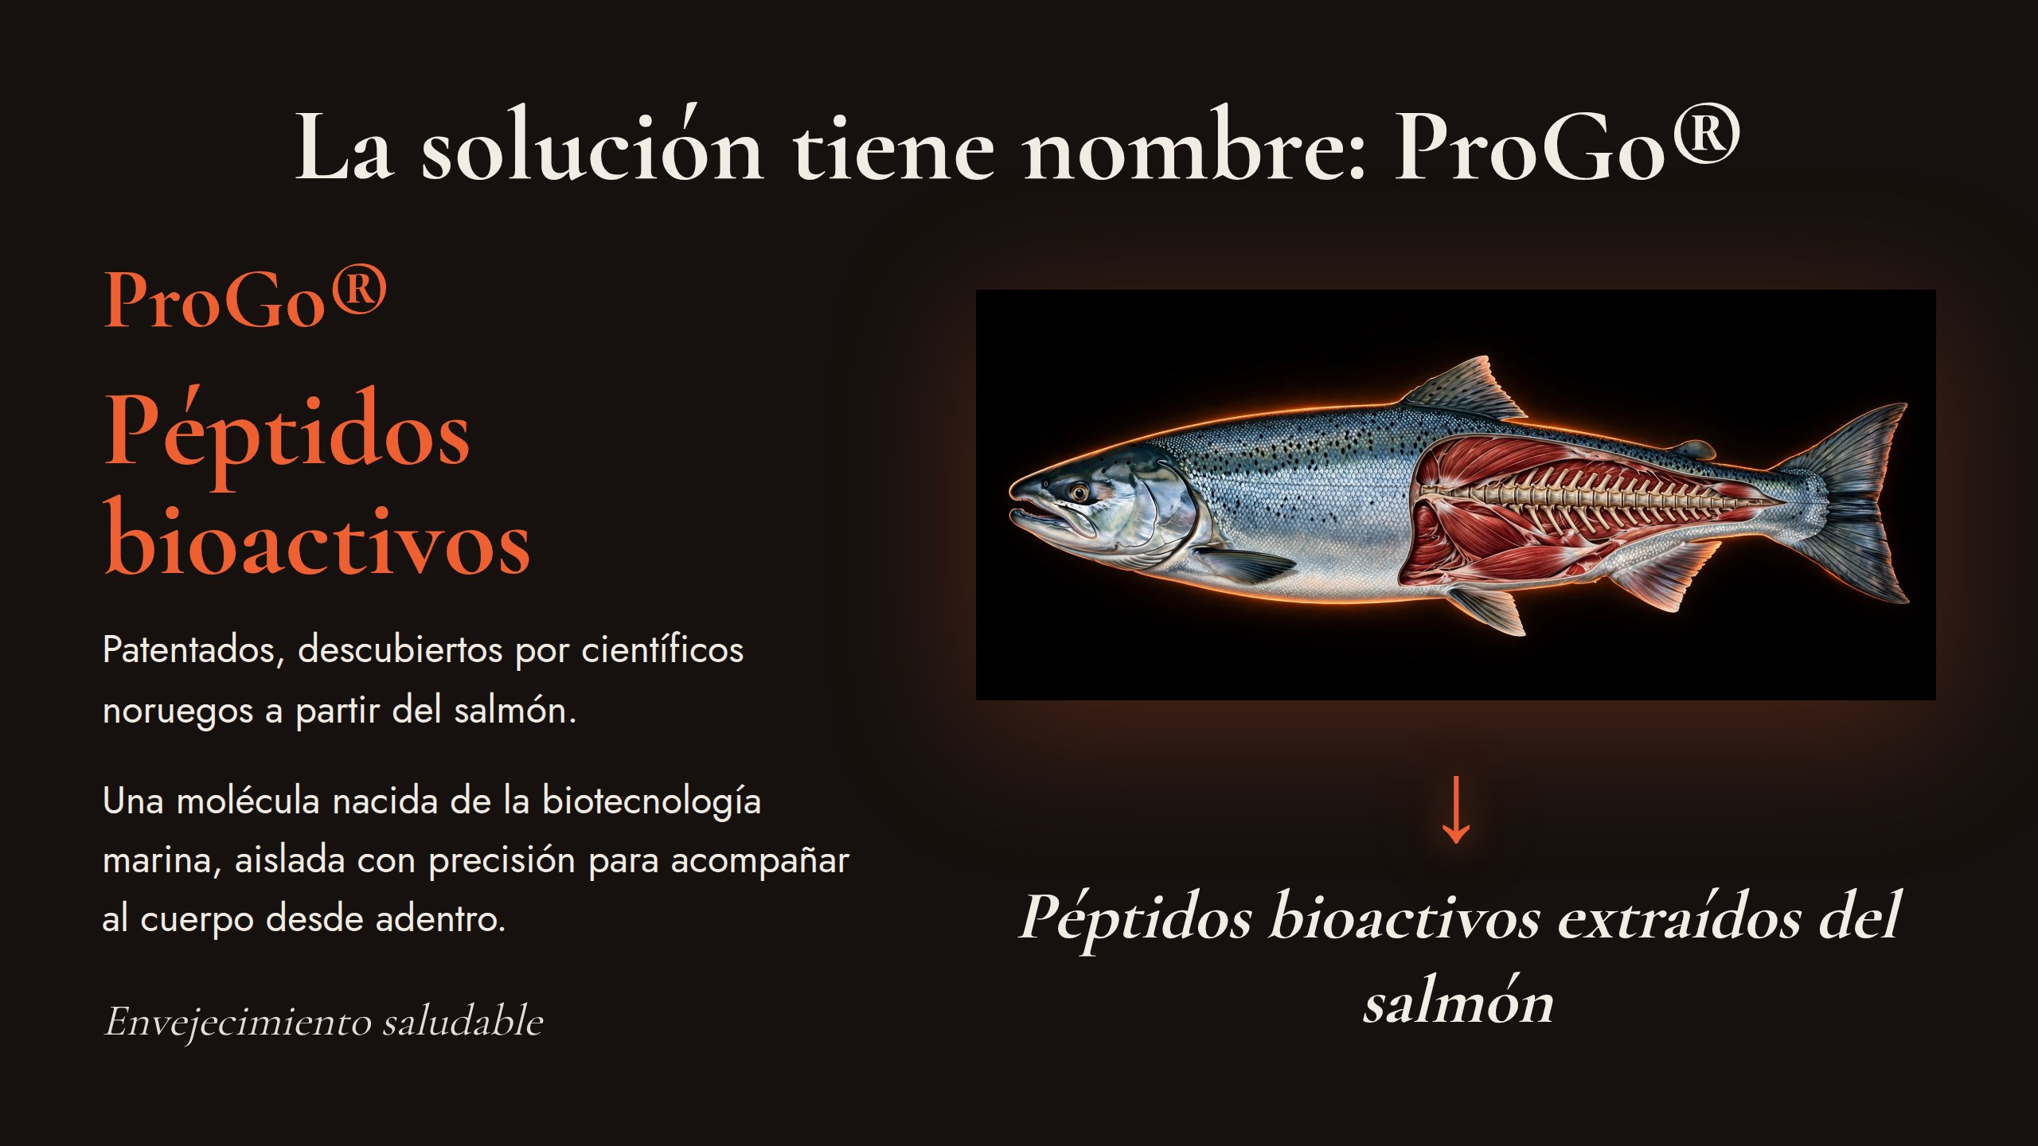
Notes:
La solución tiene nombre: ProGo®

Slide 8
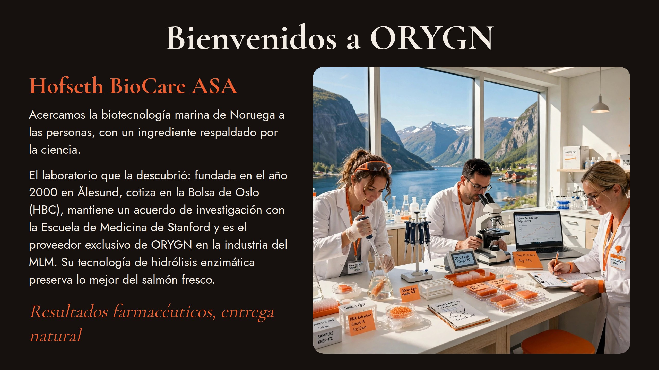
Notes:
Bienvenidos a ORYGN

Slide 9
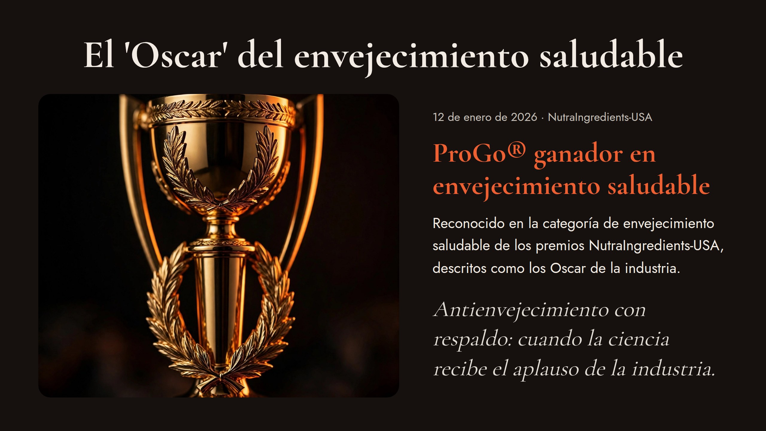
Notes:
El 'Oscar' del envejecimiento saludable

Slide 10
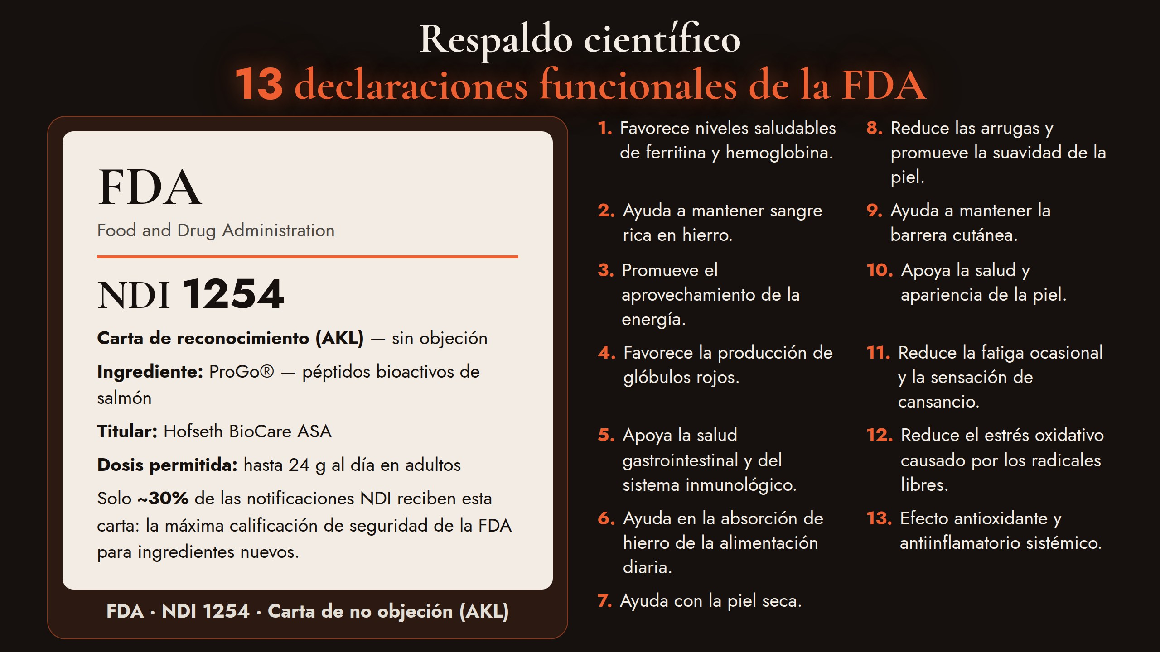
Notes:
Respaldo científico

Slide 11
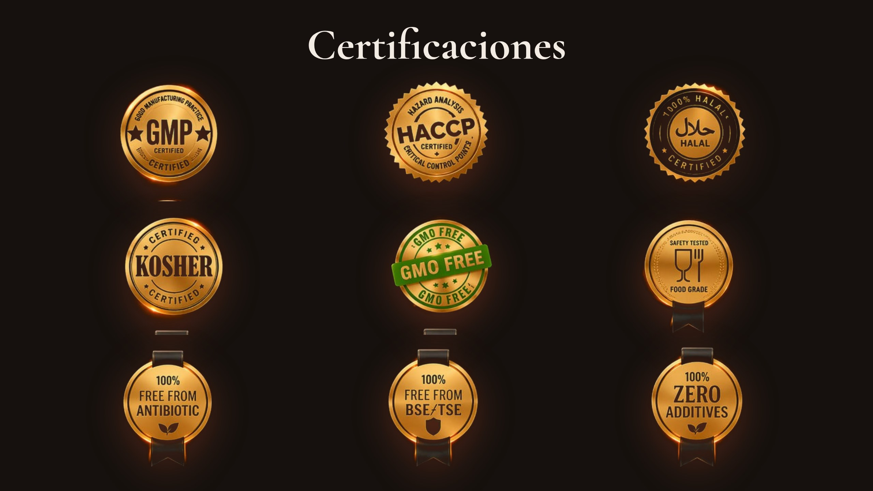
Notes:
Certificaciones

Slide 12


Slide 13
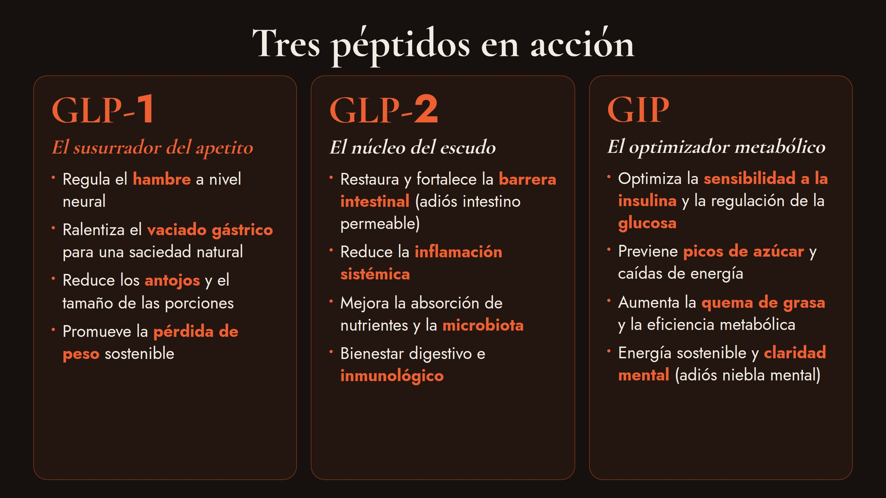
Notes:
Tres péptidos en acción

Slide 14
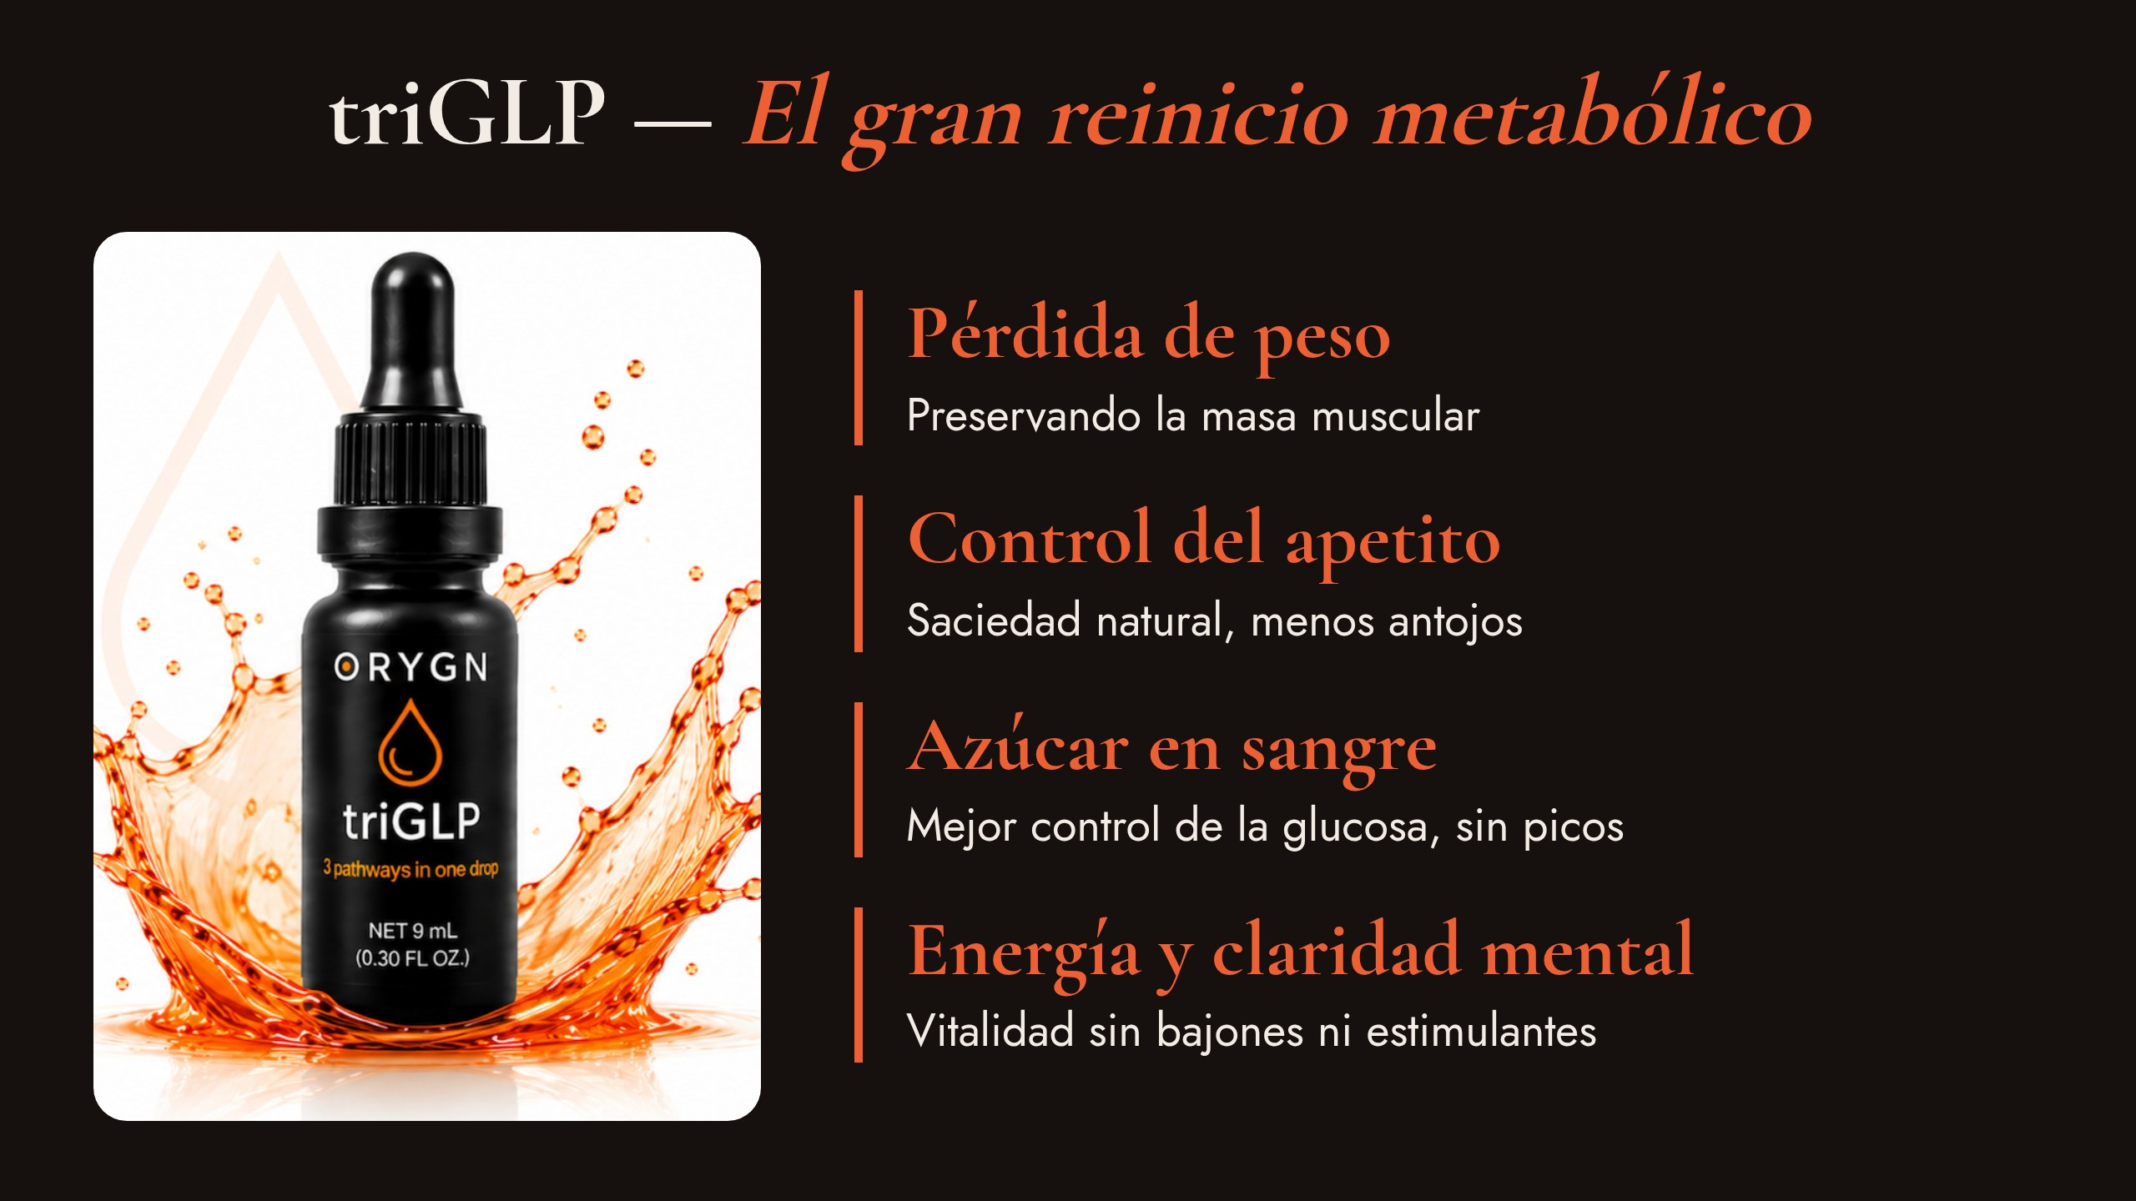
Notes:
triGLP — El gran reinicio metabólico

Slide 15
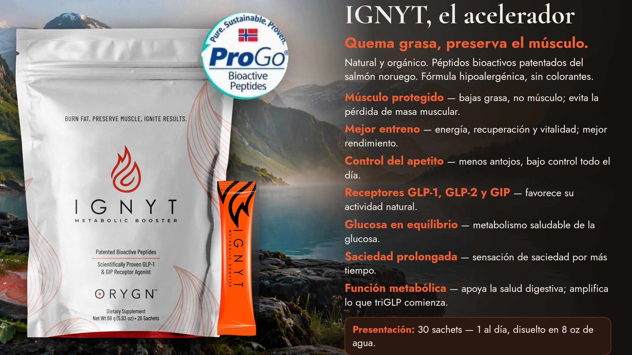
Notes:
IGNYT, el acelerador

Slide 16
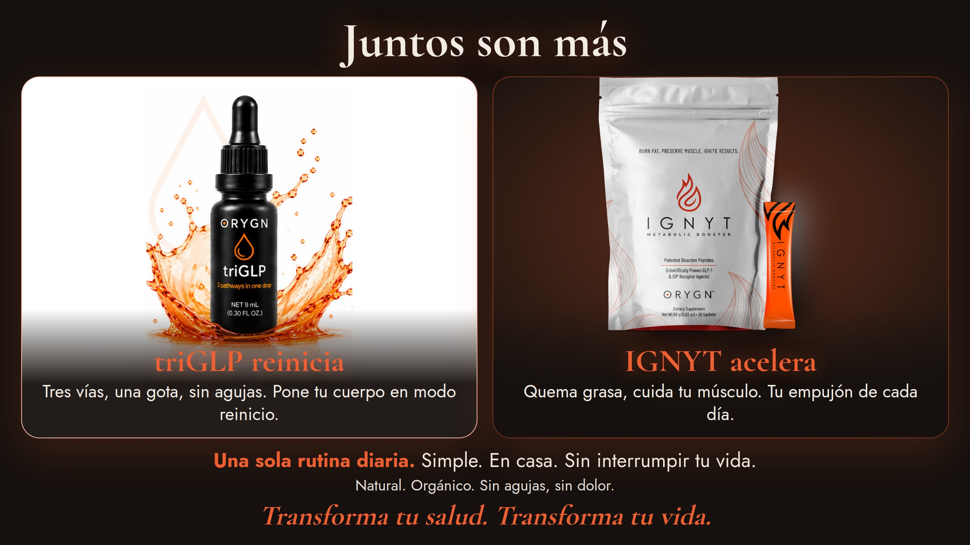
Notes:
Juntos son más

Slide 17
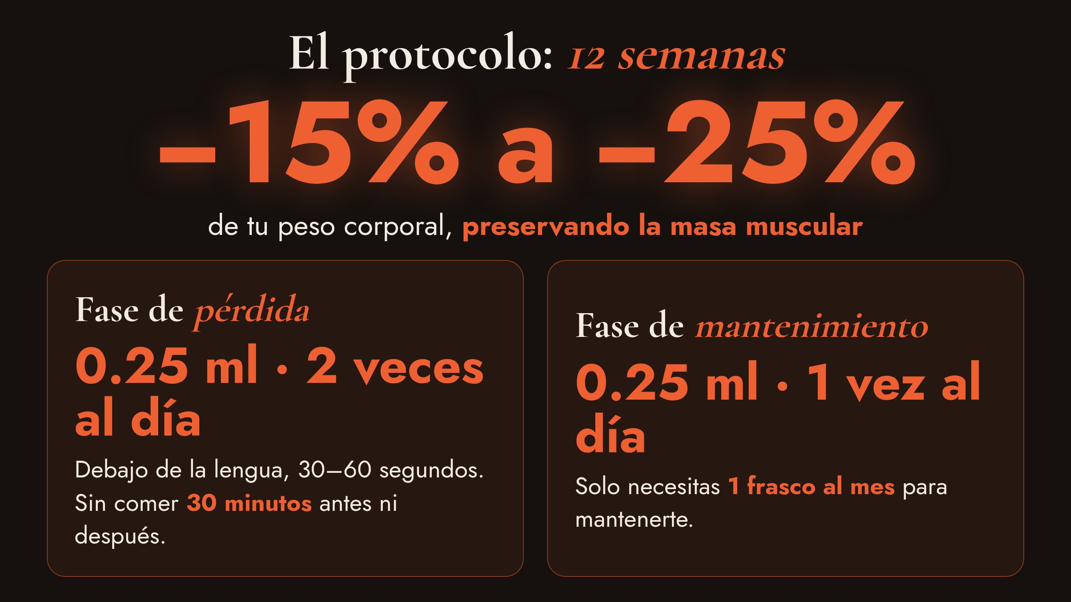
Notes:
El protocolo: 12 semanas

Slide 18
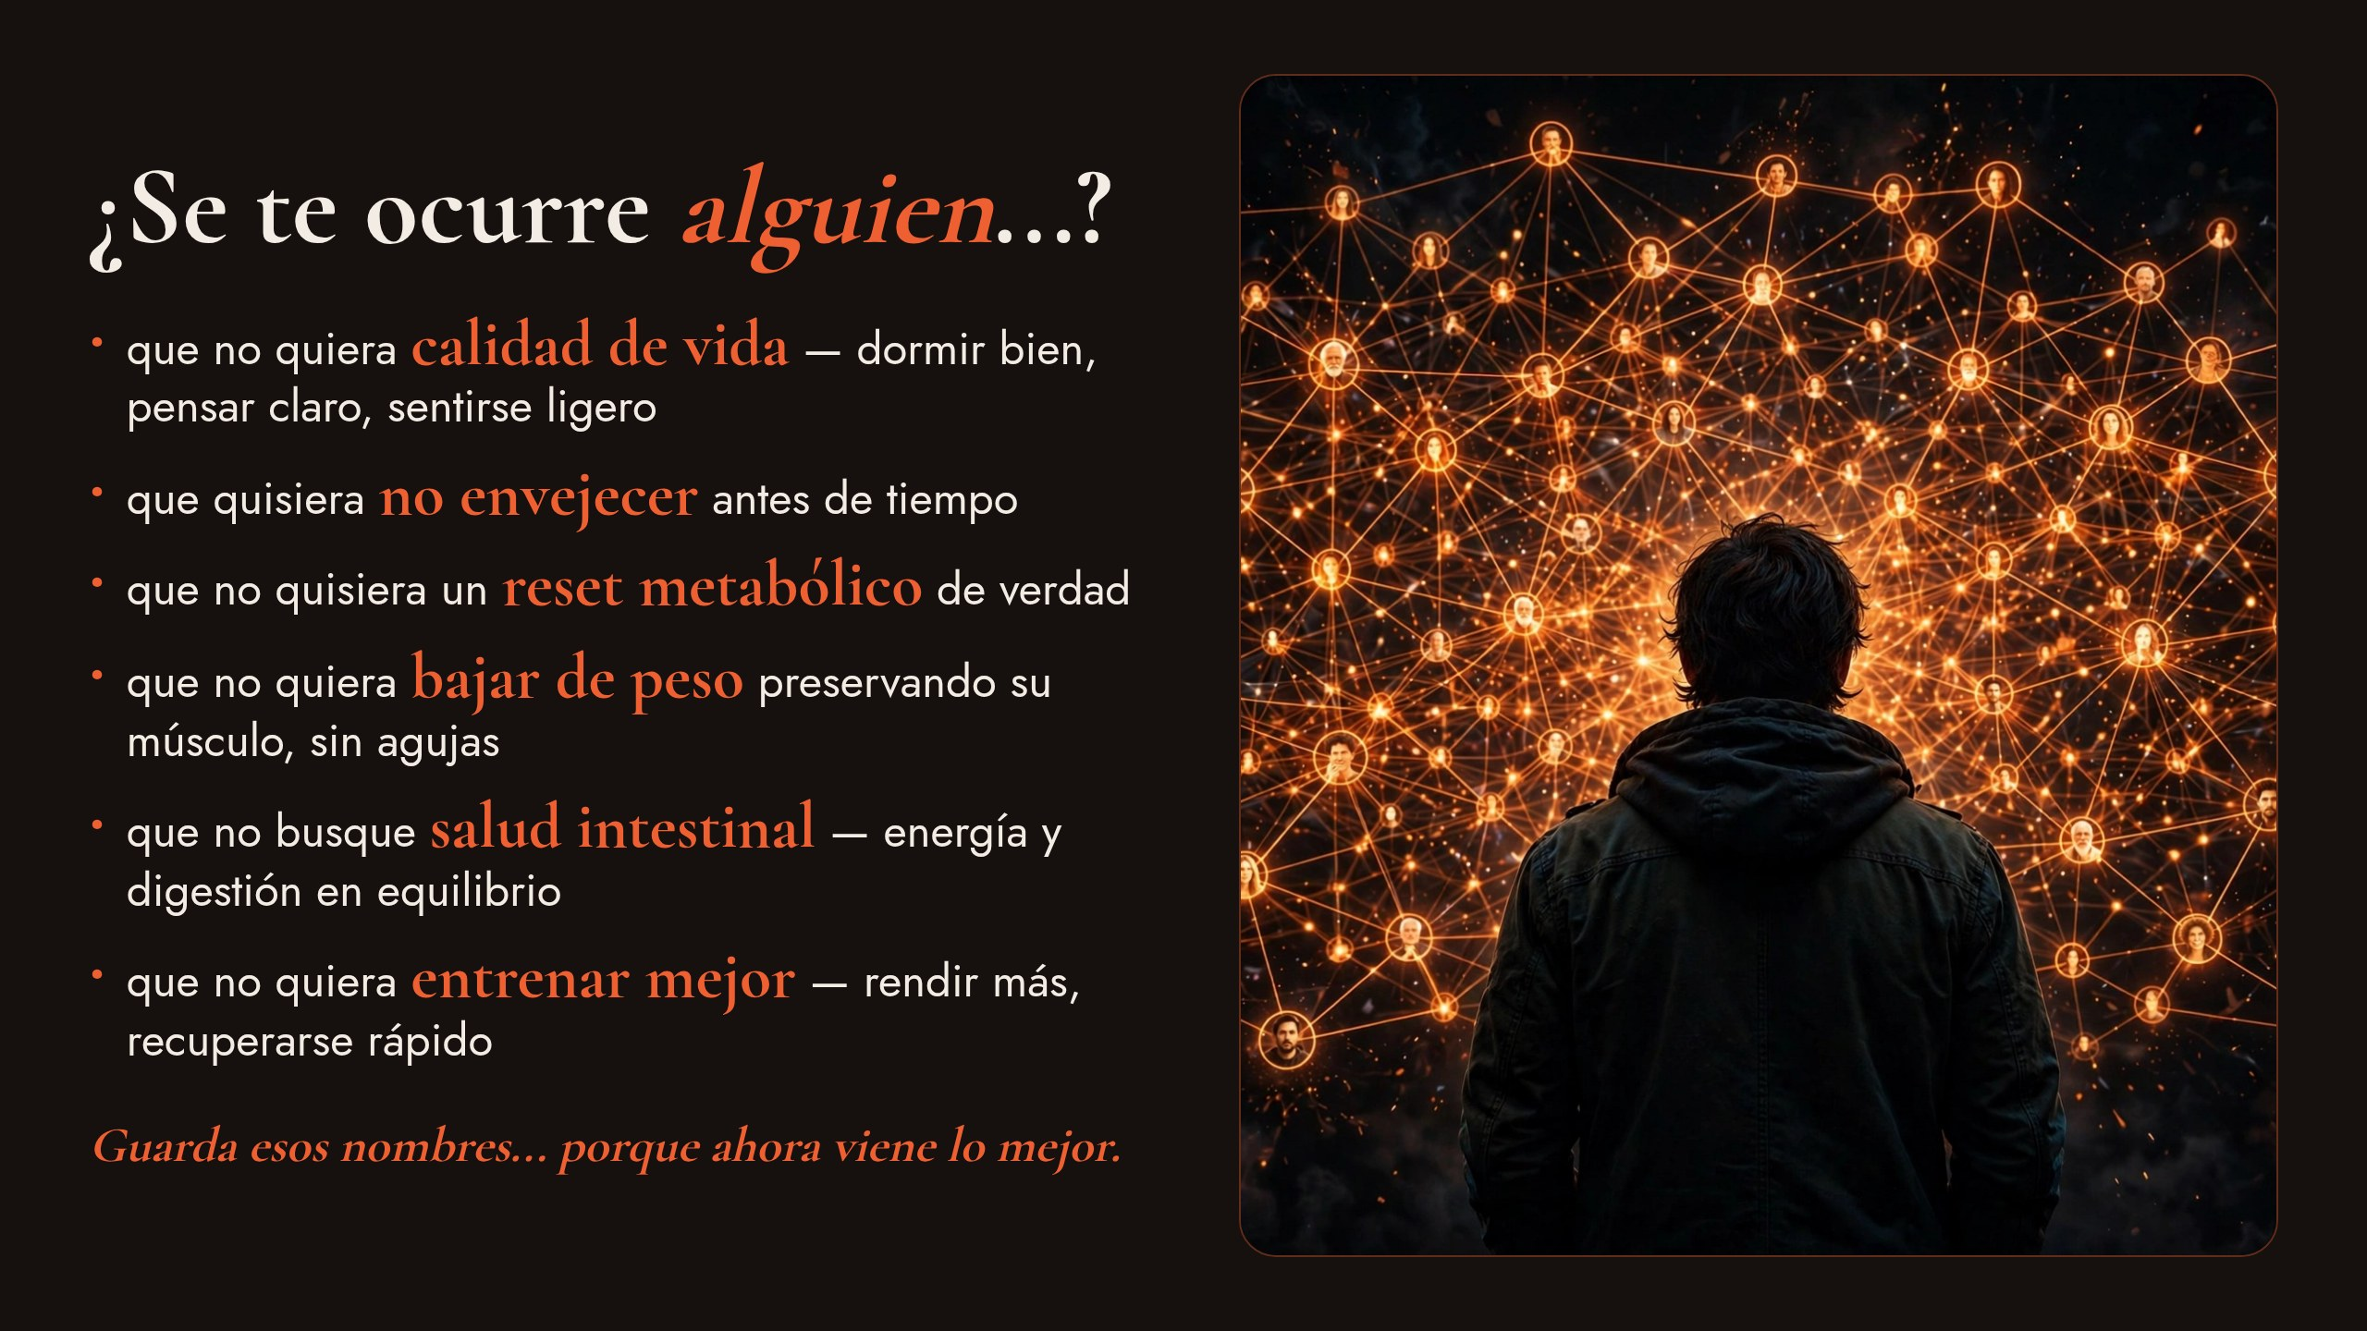
Notes:
¿Se te ocurre alguien...?

Slide 19
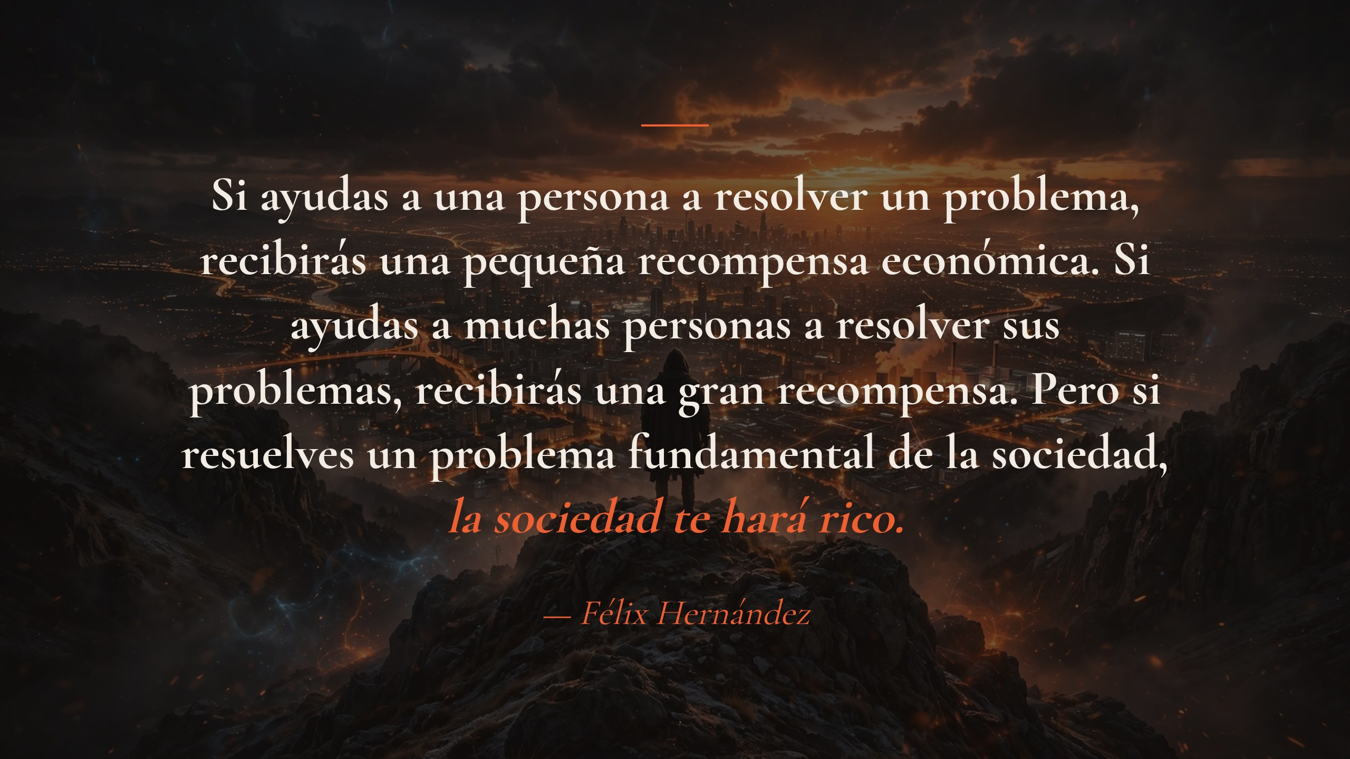

Slide 20
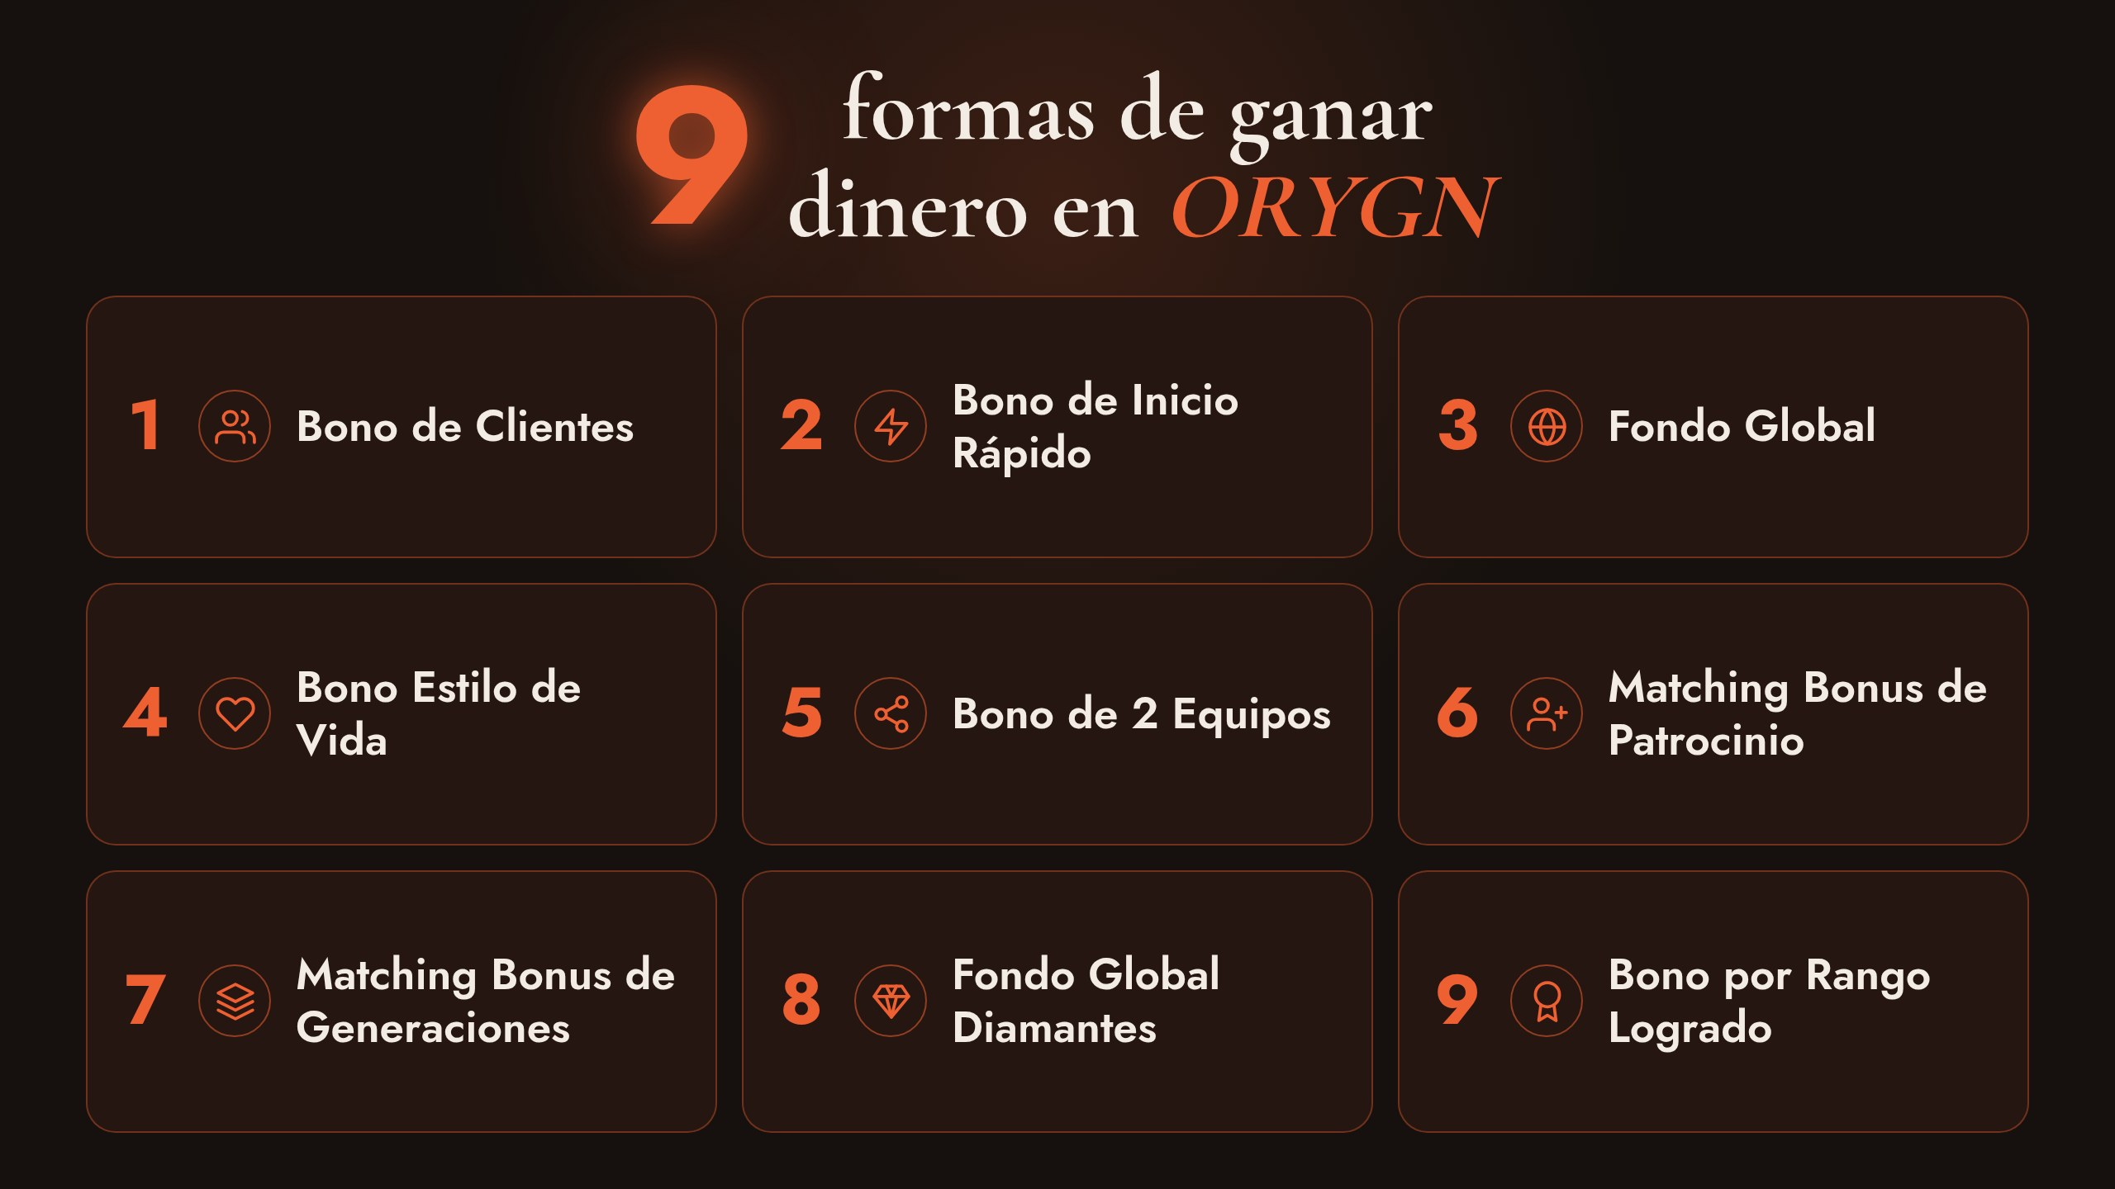
Notes:
9formas de ganardinero en ORYGN

Slide 21
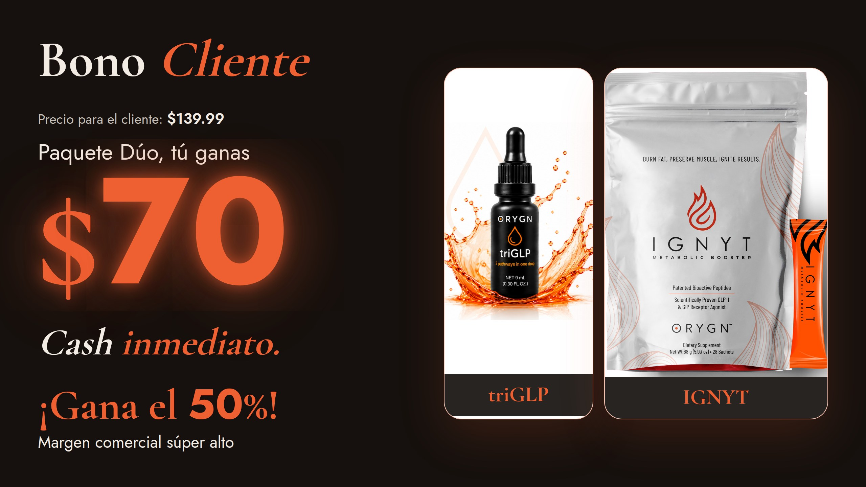
Notes:
Bono Cliente

Slide 22
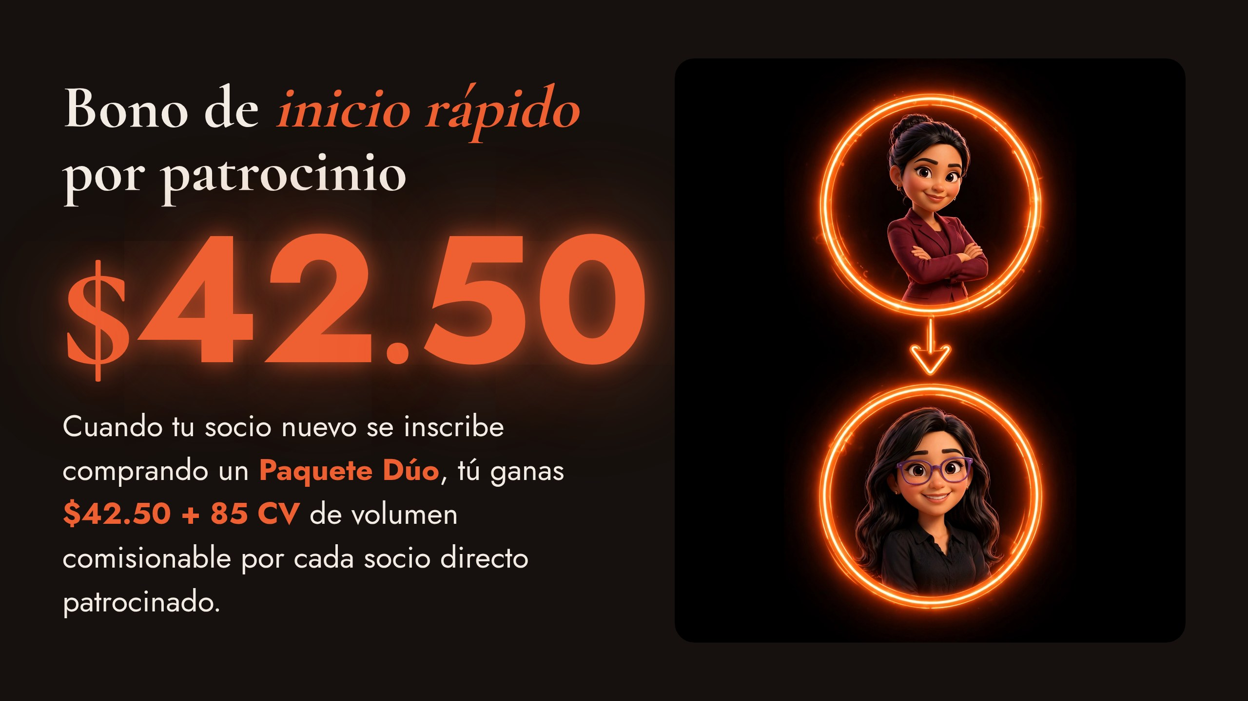
Notes:
Bono de inicio rápido por patrocinio

Slide 23
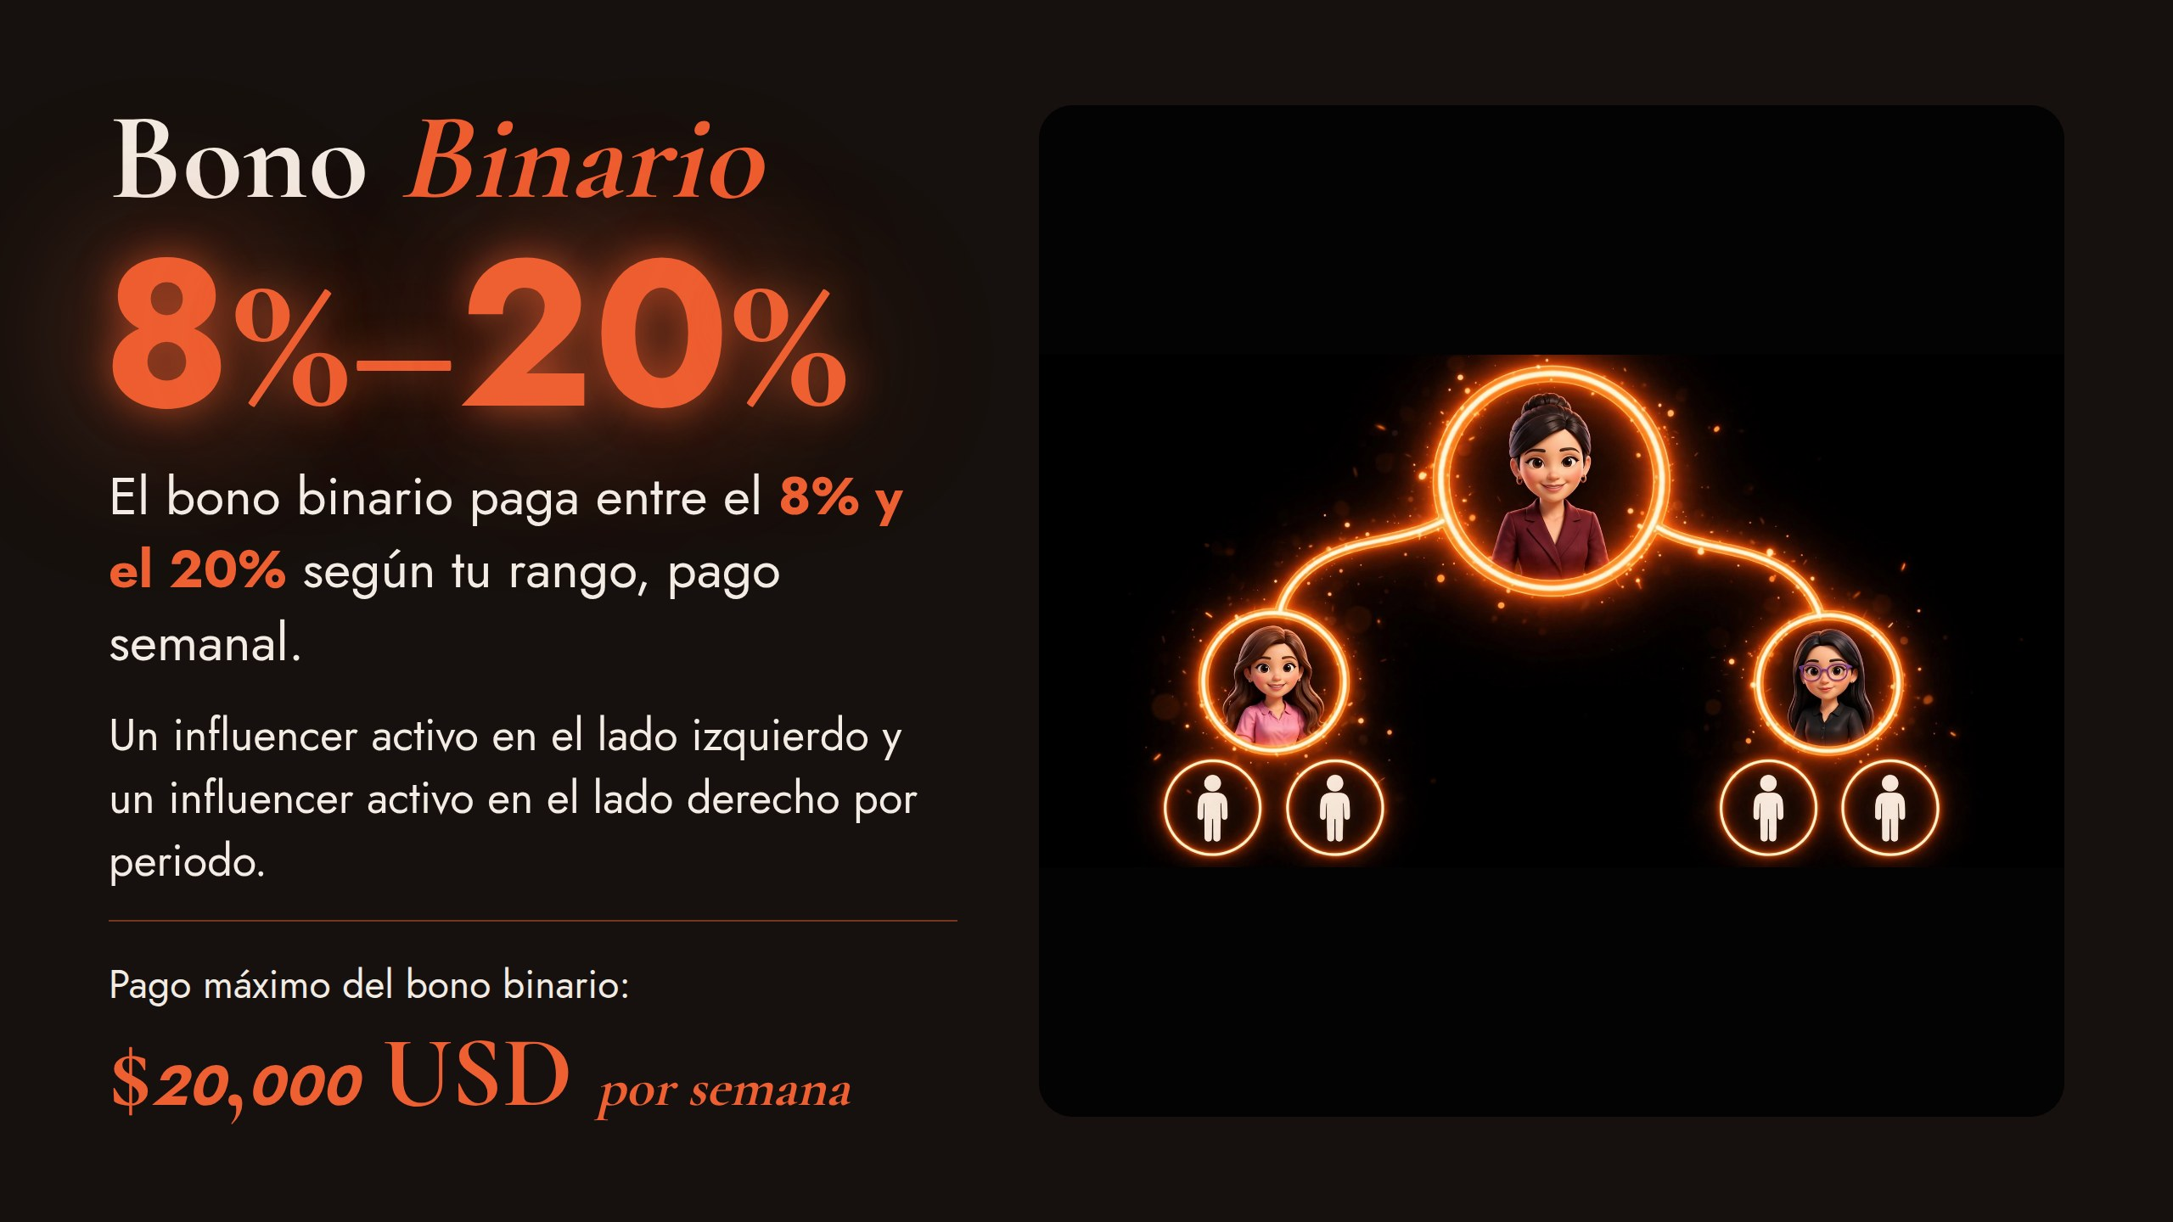
Notes:
Bono Binario

Slide 24
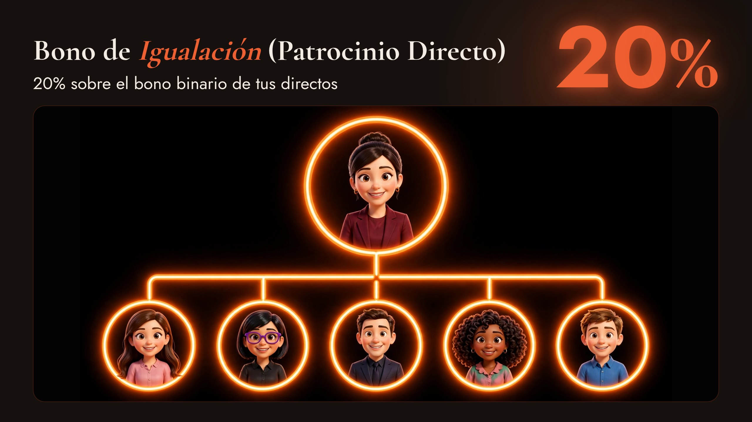
Notes:
Bono de Igualación (Patrocinio Directo)

Slide 25
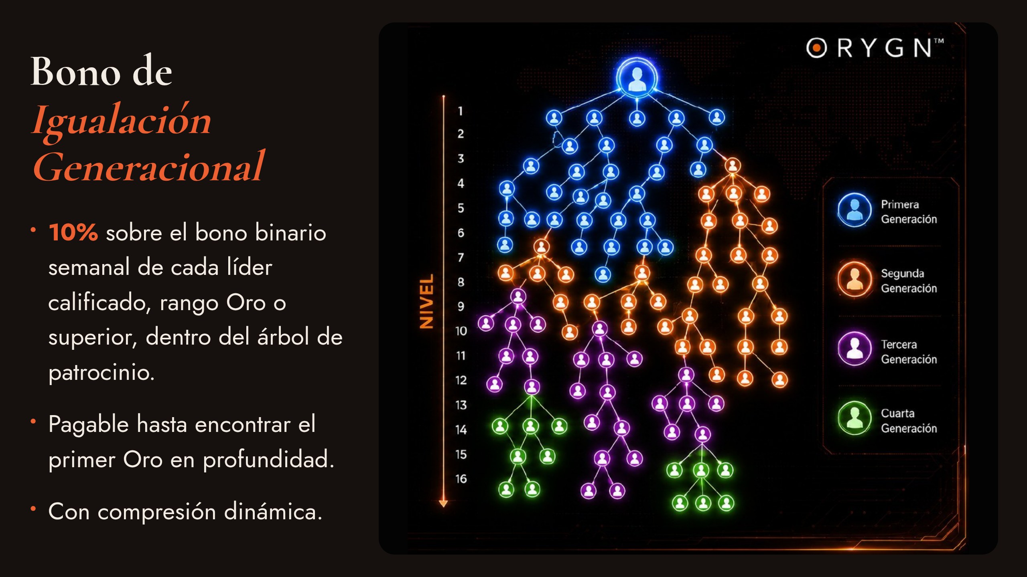
Notes:
Bono de Igualación Generacional

Slide 26
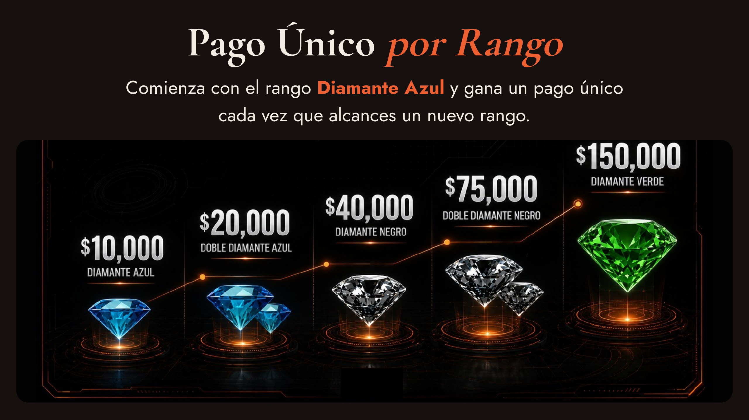
Notes:
Pago Único por Rango

Slide 27
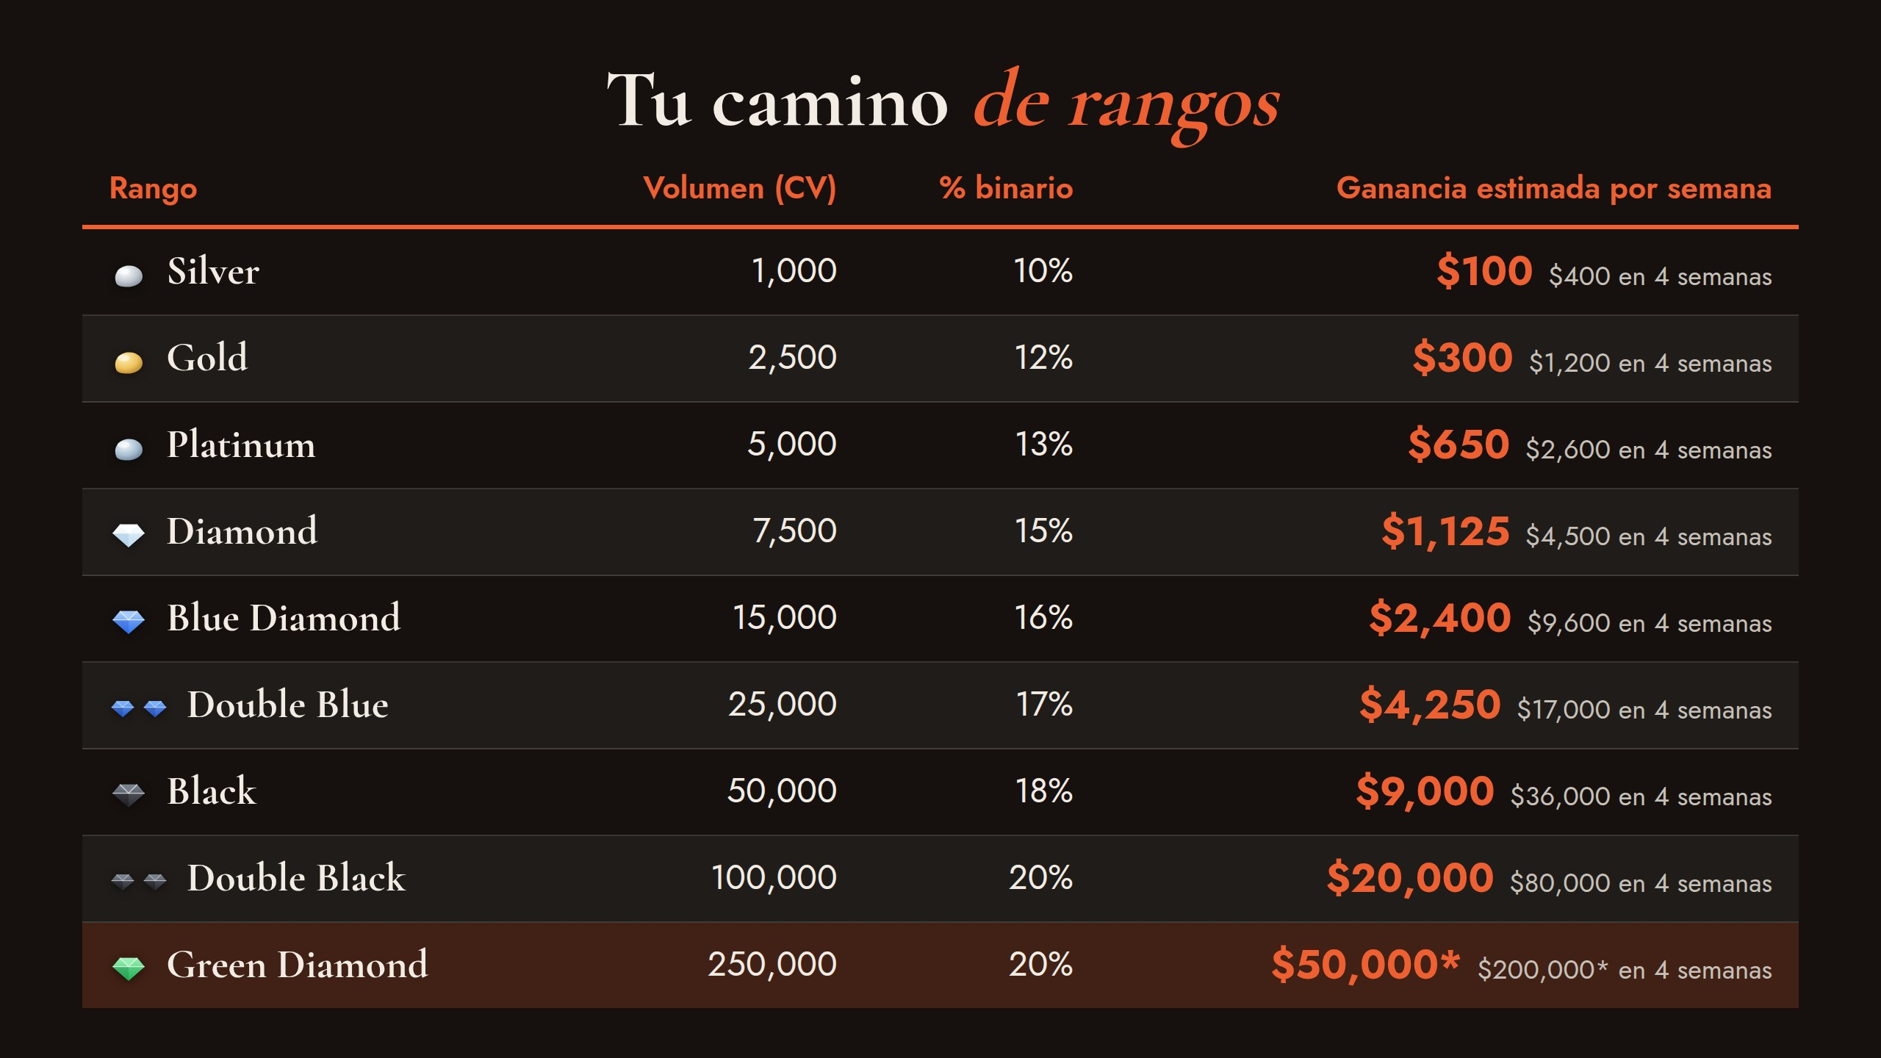
Notes:
Tu camino de rangos

Slide 28
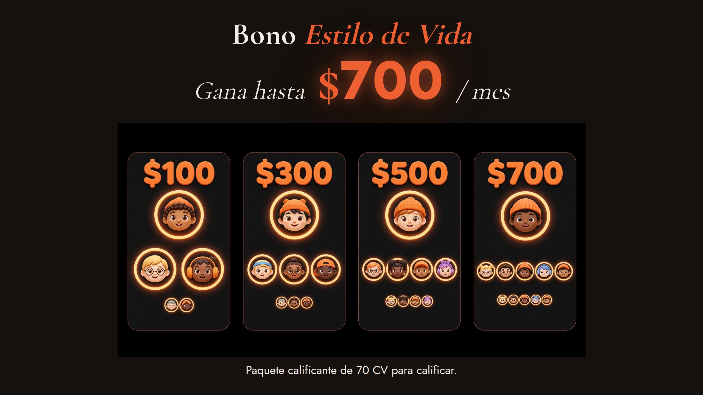
Notes:
Bono Estilo de Vida

Slide 29

Notes:
Bono Estilo de Vida 5x5

Slide 30
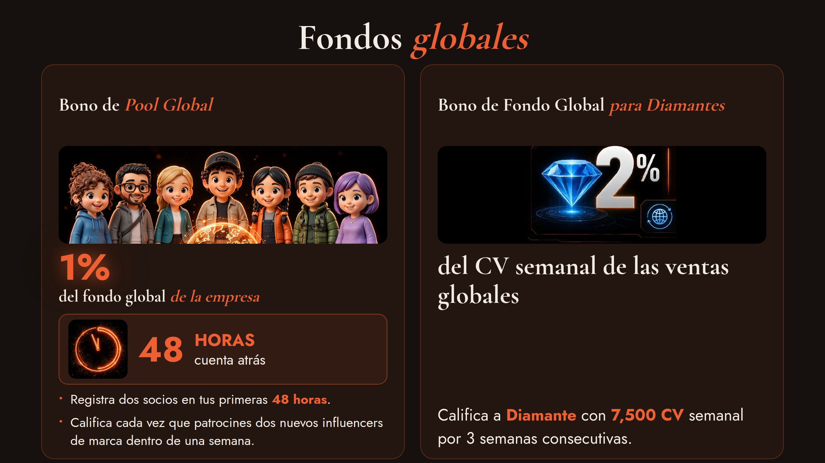
Notes:
Fondos globales

Slide 31
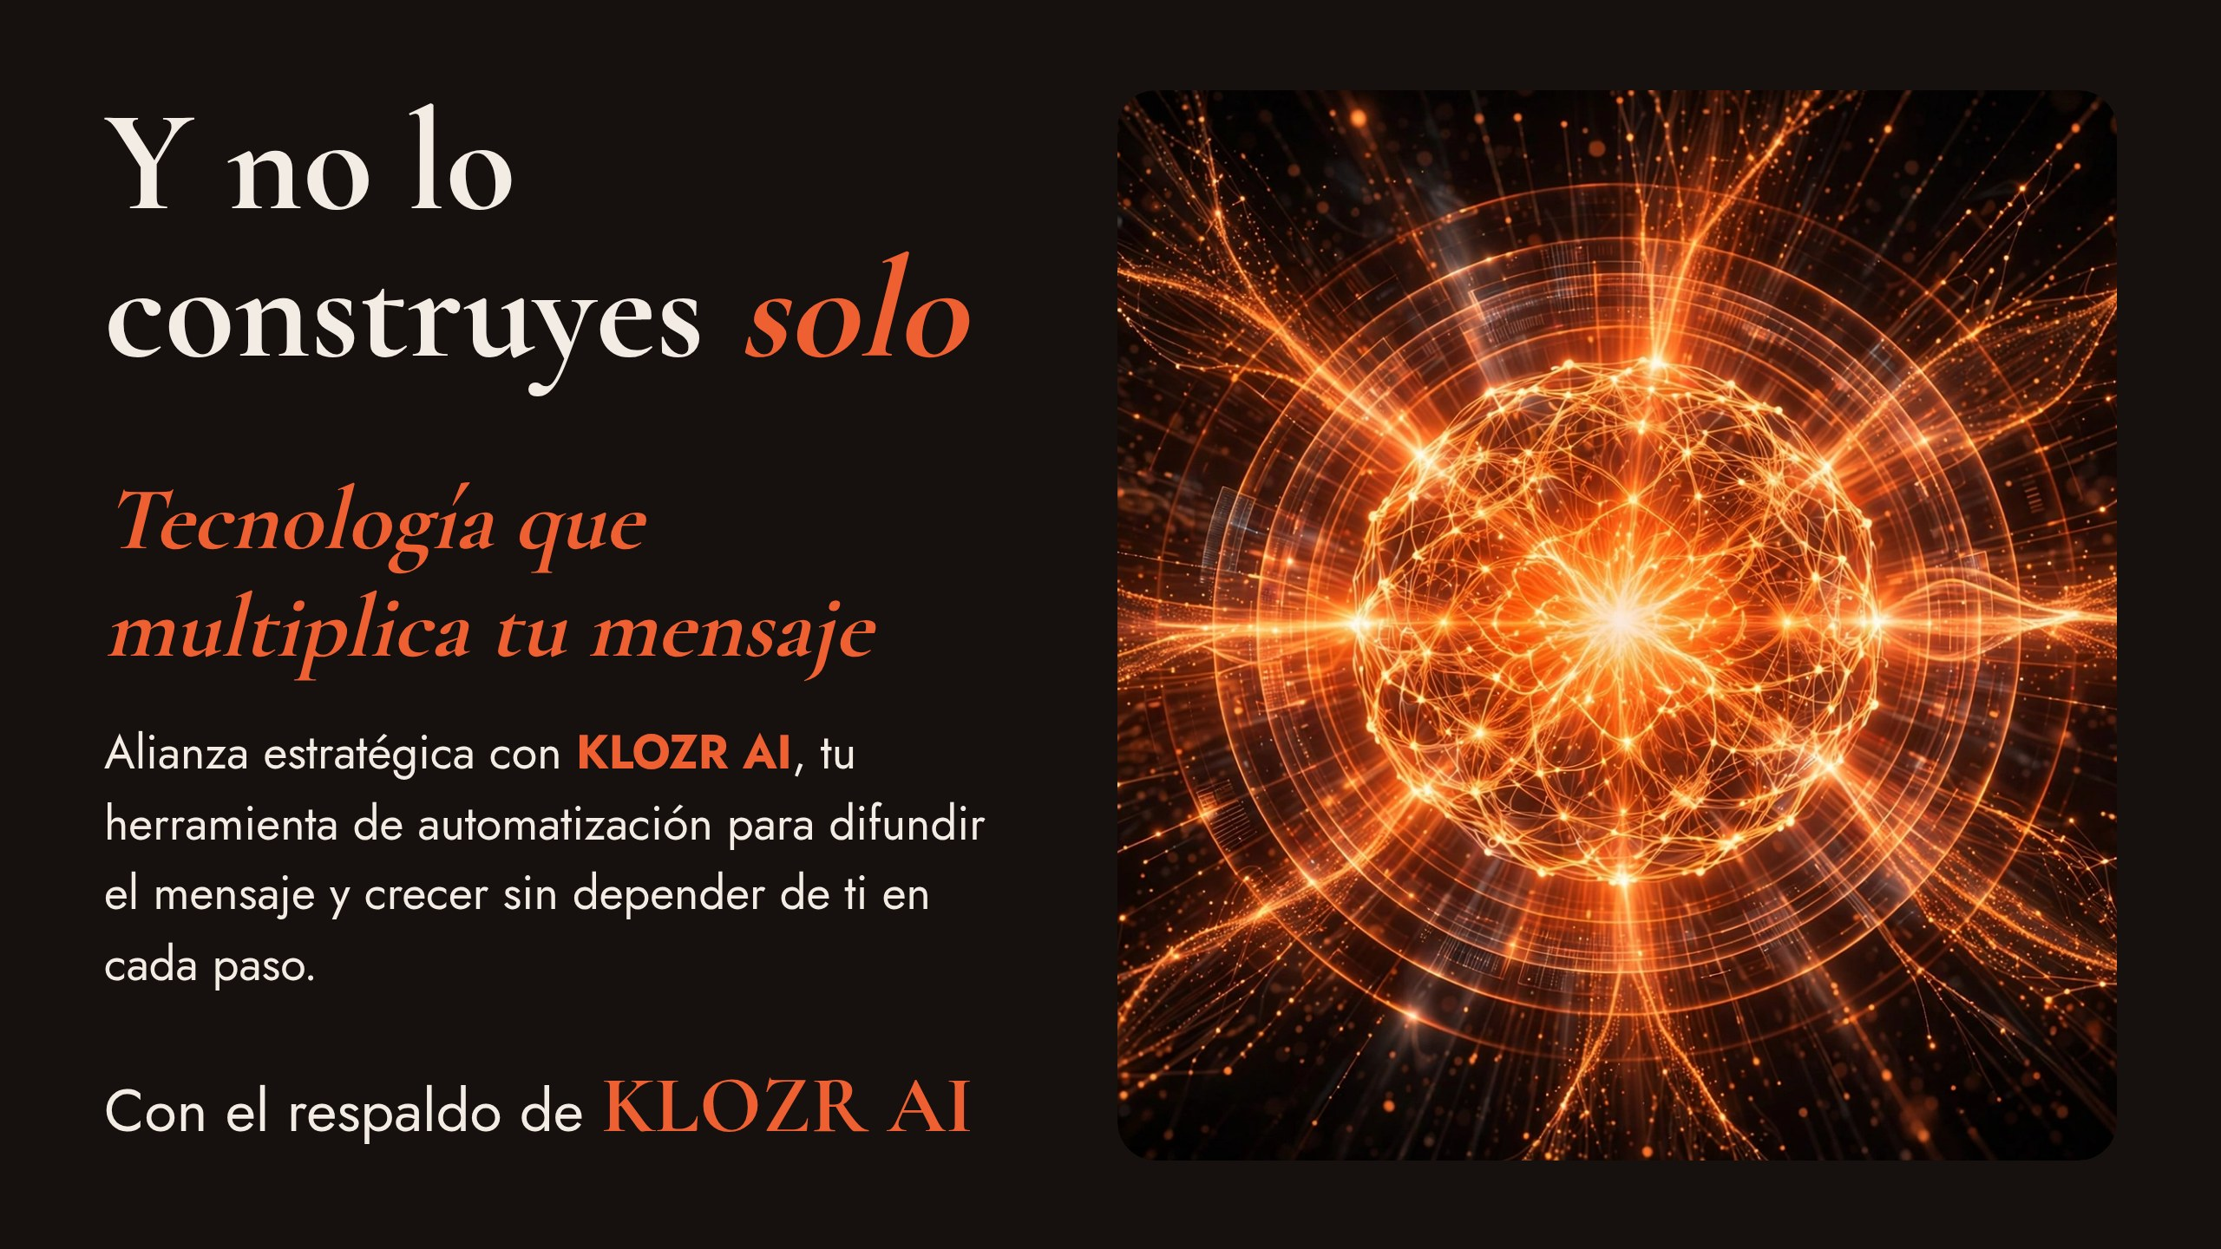
Notes:
Y no lo construyes solo

Slide 32

Notes:
Orygn estilo de vida

Slide 33

Notes:
¿Y ahora qué?

